Slide 1
Ｗｅｂ−ＤＢを利用した 生産支援システムの 構築
ポリテクセンター沖縄

Slide 2








本セミナの目的
Web開発とDB連携のスキルを習得し、 生産支援システムを始めとする Webシステムによる作業の効率化を目的とする。

Slide 3
習得目標
Webアプリケーションの概要を説明できる
PHPによる動的なWebページを作成できる
システムに合わせたデータベースの設計ができる
PHPとデータベースを連携させたシステムを作成できる

Slide 4
製造業とDX

Slide 5
DX(Digital Transformation)
企業が外部エコシステム（顧客、市場）の破壊的な変化に対応しつつ、 内部エコシステム（組織、文化、従業員）の変革を牽引しながら、 第３のプラットフォーム（クラウド、モビリティ、ビッグデータ／アナリティクス、ソーシャル技術）を利用して、新しい製品やサービス、新しいビジネス・モデルを通して、ネットとリアルの両面での 顧客エクスペリエンスの変革を図ることで価値を創出し、競争上の優位性を確立すること
（出典）Japan IT Market 2018 Top 10 Predictions: デジタルネイティブ企業への変革 - DX エコノミー において イノベーションを飛躍的に拡大せよ, IDC Japan プレスリリース, 2017 年 12 月 14 日
デジタル技術を活用することで製品、サービス、 ビジネスモデルの変革を行うこと

Slide 6
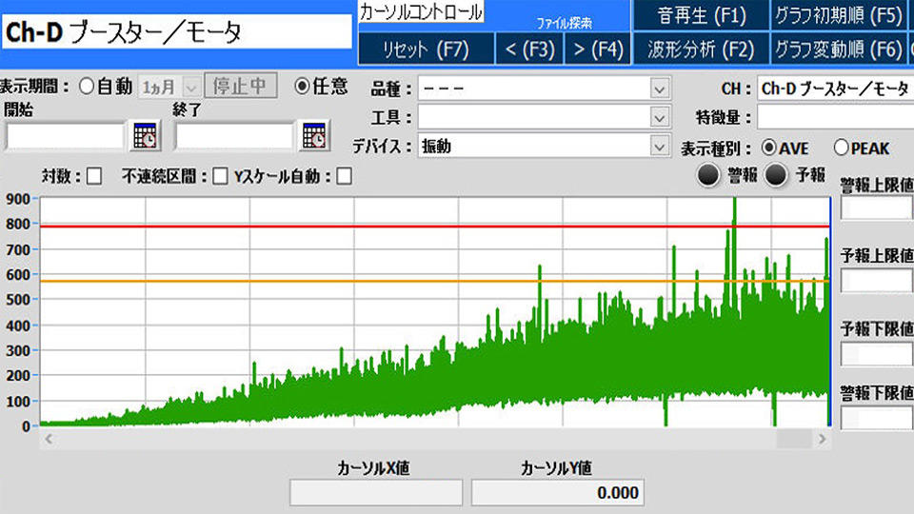
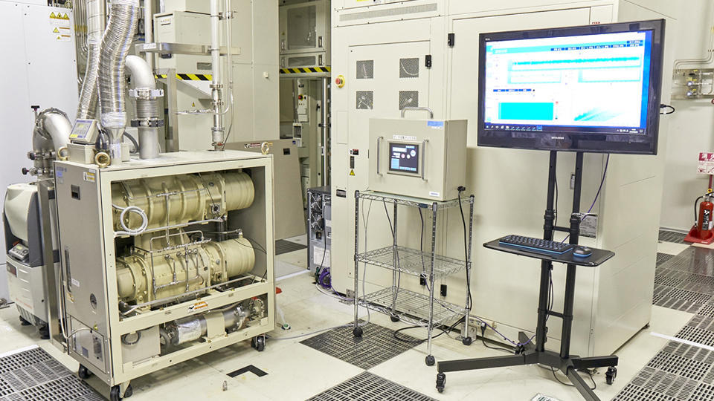
DX事例：真空ポンプのCBM化
オムロン野洲工場の半導体製造ライン
成膜装置用真空ポンプは使用し続けていると生成物の増加を原因とした
突発的な停止が発生する。
センサにより常時監視を行い、必要なタイミングでのみメンテナンスを行うことで突発故障をゼロにした。
参考： オムロン株式会社 https://www.fa.omron.co.jp/solution/case/our_007/

Slide 7

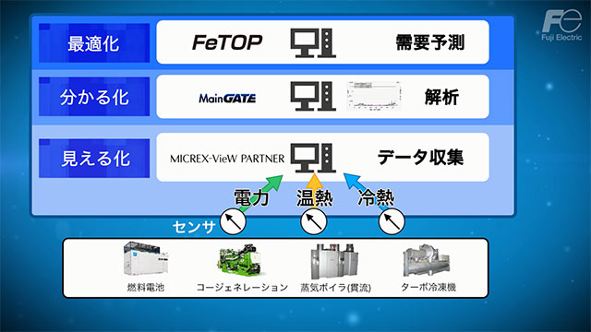
DX事例：IoTとデータ分析による省エネ化
半導体製造を行うメーカー、富士電機 山梨工場
センサで各機器からデータ収集を行い、解析ソフトによって
電力・熱のムダやムラを発見。５年間で34％のエネルギー消費削減に成功した。
参考：富士電機株式会社https://www.fujielectric.co.jp/products/solution/case-studies/ems_semiconductor.html

Slide 8
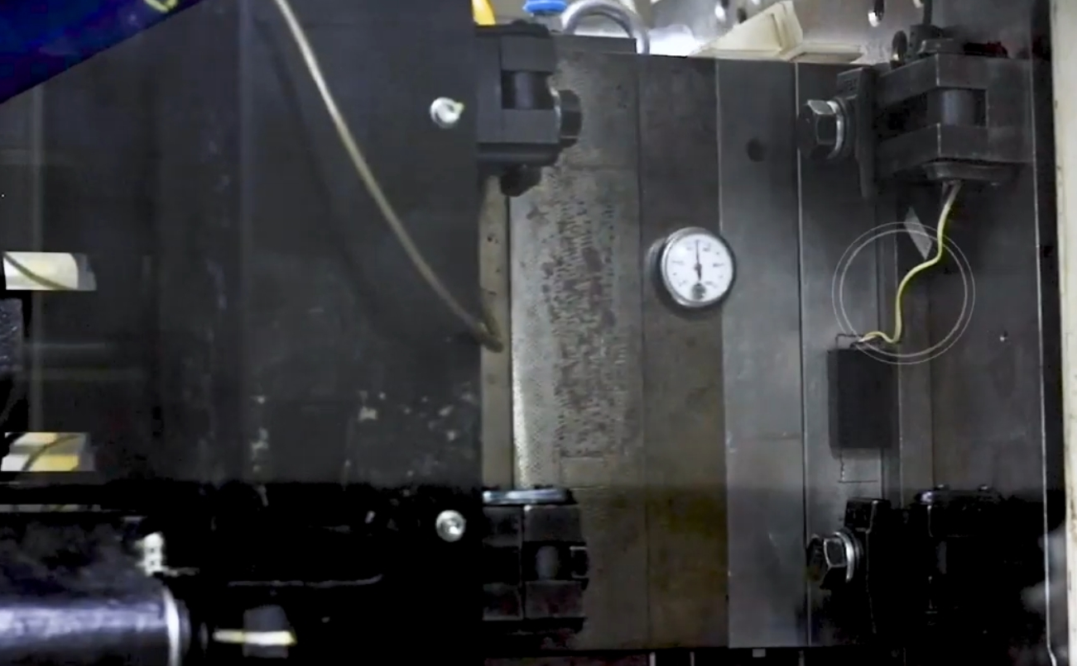
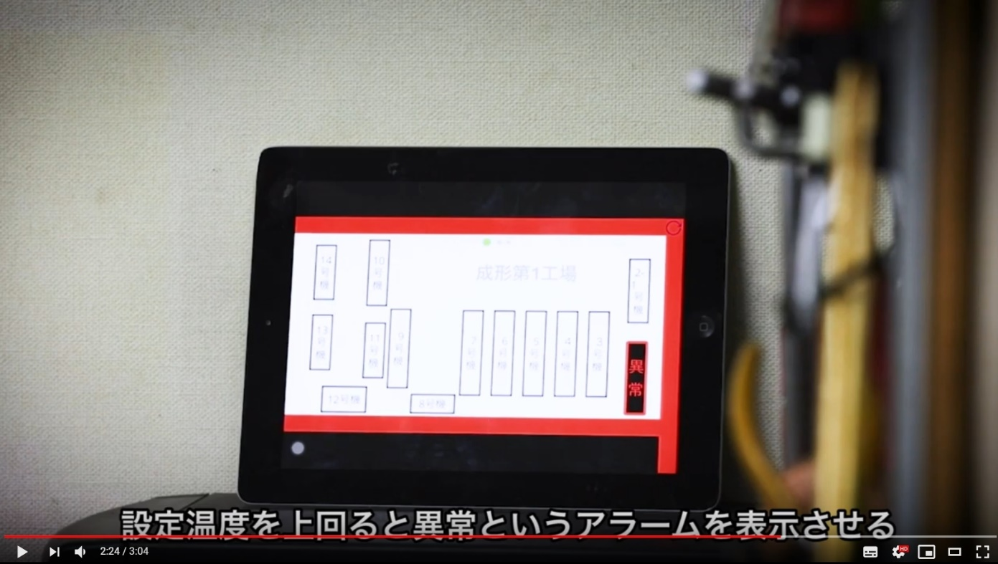
DX事例：射出成型機の金型温度モニタリング
IoT ﾃﾞﾊﾞｲｽ
金型
https://project.nikkeibp.co.jp/atclmono/vision/042400027/
https://youtu.be/NscvrwHJQQ4
熊本県の樹脂メーカー、小森プラスチック工業。 金型温度をモニタリングする装置を開発し、これを工場の射出成形機に実装。これによって、1日6回、工場内を巡回しながら 28台のアナログ温度計のデータを読み取る作業が不要になり、 1日に180分も担当者の作業時間を短縮できた。
スライド引用：及川達裕（2020）SaaS/iPaaSを活用したIoTプロトタイピング教材，（令和２年度職業訓練教材コンクール），
< https://www.tetras.uitec.jeed.go.jp/statistics/concours/20kyouzai/sakuhin/ >

Slide 9






工場内IoTモデル
マイコン
IoTデバイス
Gateway
データベース
Webアプリ
ユーザー
ローカルネットワーク(工場内)
通信
Notes:
ゲートウェイの役割
プロトコル変換: IoTデバイスはさまざまなプロトコル（通信規約）を使用してデータを送受信します。
ゲートウェイは、異なるプロトコル間でデータの変換を行い、IoTデバイスとクラウドプラットフォームが互いに通信できるようにします。
例えば、センサーデバイスがZigbeeプロトコルを使用している場合、ゲートウェイはそのデータをクラウドが理解できるHTTPプロトコルに変換します。
データ集約と前処理: IoTデバイスは多数存在し、膨大なデータを生成します。
ゲートウェイは複数のデバイスからのデータを集約し、必要なデータのみをクラウドに送信することができます。
また、ゲートウェイはデータの前処理を行い、データのフィルタリング、集計、異常検知などを行うことができます。
セキュリティと認証: ゲートウェイはIoTデバイスとクラウドの間に存在し、セキュリティと認証の役割を果たします。
ゲートウェイはデバイスからのデータを暗号化し、セキュアな接続を確立します。
また、ゲートウェイはデバイスの認証やアクセス制御を管理し、不正なアクセスからネットワークやクラウドを保護します。
ローカル処理とローカルデータストレージ: ゲートウェイは一部の処理をローカルで実行することができます。これにより、リアルタイムの応答や低レイテンシの要件を満たすことができます。
また、ゲートウェイは一時的なデータのキャッシュやローカルデータストレージを提供し、クラウドへの常時接続が必要ない場合にもデータを保持することができます。
ゲートウェイは、IoTデバイスとクラウドの間に位置し、双方の接続とデータの効率的な管理を担当します。セキュリティ、データ処理、プロトコル変換などの機能を提供し、スケーラビリティとパフォーマンスの向上を実現します。

Slide 10

クラウドを用いたIoTモデル
クラウドサービス
Webアプリ
インターネット
Goolge Firebase
Realtime Database
Hosting
マイコン
IoTデバイス
Gateway
ローカルネットワーク(工場内)
通信
外部ネットワーク(工場外)
Notes:
ゲートウェイの役割
プロトコル変換: IoTデバイスはさまざまなプロトコル（通信規約）を使用してデータを送受信します。
ゲートウェイは、異なるプロトコル間でデータの変換を行い、IoTデバイスとクラウドプラットフォームが互いに通信できるようにします。
例えば、センサーデバイスがZigbeeプロトコルを使用している場合、ゲートウェイはそのデータをクラウドが理解できるHTTPプロトコルに変換します。
データ集約と前処理: IoTデバイスは多数存在し、膨大なデータを生成します。
ゲートウェイは複数のデバイスからのデータを集約し、必要なデータのみをクラウドに送信することができます。
また、ゲートウェイはデータの前処理を行い、データのフィルタリング、集計、異常検知などを行うことができます。
セキュリティと認証: ゲートウェイはIoTデバイスとクラウドの間に存在し、セキュリティと認証の役割を果たします。
ゲートウェイはデバイスからのデータを暗号化し、セキュアな接続を確立します。
また、ゲートウェイはデバイスの認証やアクセス制御を管理し、不正なアクセスからネットワークやクラウドを保護します。
ローカル処理とローカルデータストレージ: ゲートウェイは一部の処理をローカルで実行することができます。これにより、リアルタイムの応答や低レイテンシの要件を満たすことができます。
また、ゲートウェイは一時的なデータのキャッシュやローカルデータストレージを提供し、クラウドへの常時接続が必要ない場合にもデータを保持することができます。
ゲートウェイは、IoTデバイスとクラウドの間に位置し、双方の接続とデータの効率的な管理を担当します。セキュリティ、データ処理、プロトコル変換などの機能を提供し、スケーラビリティとパフォーマンスの向上を実現します。

Slide 11
DXと【見える化】
見える化
仕事をするにあたって「見えにくい・見えない情報」を いつでも見えるように可視化すること
現在の仕事を【見える化】することがDXの第一歩
その後、分析によりムダや簡易化できるものを発見し 改善につなげる

Slide 12
Webアプリ概論

Slide 13
インターネット≠Web
インターネットとは
パソコンやサーバ、スマホなど世界中の機器を繋げるネットワーク
逆に組織内や学校内など繋がる先が特定のメンバーに 限定されたものを イントラネット と呼ぶ
Webとは
World Wide Web を略した呼び方
インターネットを使用してデータを 閲覧する為の仕組み
インターネットを使用したデータ通信には、Web以外にもメール 送受信などがある。

Slide 14
Webサイトとは
情報提供を目的とする
製品やサービスに関する情報の提供が基本
Wikipediaやコーポレートサイトなど
Webページの集合体がWebサイトである
目次のページ
キツネの情報Webサイト
キタキツネのページ
ホンドギツネのページ
エキノコックスのページ

Slide 15
Webアプリ
対話型が主体
ユーザーの行動に合わせて内容・処理が変化
検索機能やフォーム入力、購入などの操作
AmazonなどのECサイト
厳密には対話と情報が組み合わさったWebサイトになる

Slide 16
クライアントとサーバ
HTML
http://www.hoge.jp
画像
動画
クライアント
サーバ
CSS
Java Script
Webブラウザ
各種データ
Webの基本的な仕組みとしては、クライアントとサーバに分かれる
ユーザが見たいWebサイトの情報は、Webサーバ上に保存されている
Webサーバへアクセスを行い、データの取得及び表示を行うのがWebブラウザ
インターネット上にWebサーバは数多くあり、Webサイトごとにあると言っても過言ではない
Notes:
クライアント→依頼者 何かを要求する側
サーバ→提供者 依頼者の要求したものを提供する側
アニメ2
クライアントがどっちでサーバがとどっちかを質問する。

Slide 17
HTML/CSS/JavaScriptほか
HTML
Webページの内容や情報が記述されたファイル
画像・動画
HTMLに埋め込まれている画像や動画
CSS
Webページを装飾する為の情報が記述されたファイル
JavaScript
Webブラウザ上で実行されるプログラムが記述された ファイル
Notes:
今回はHTMLとCSSがメイン、その後JavaScriptを学ぶ

Slide 18
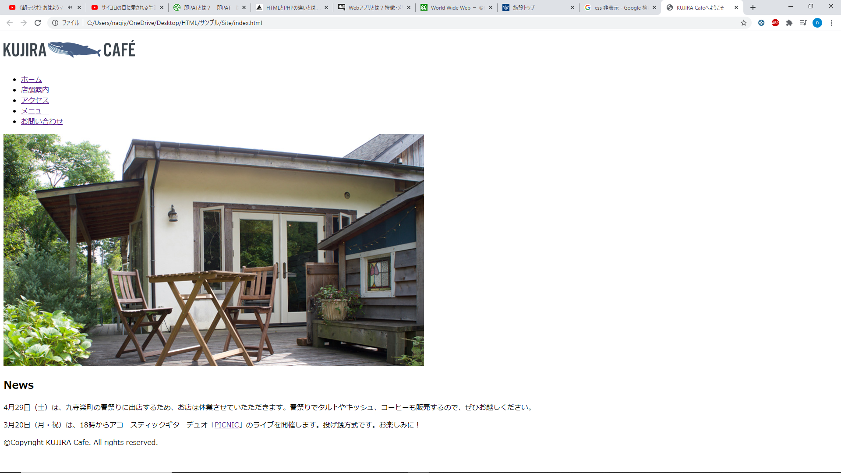
HTMLによる情報の表示

Slide 19
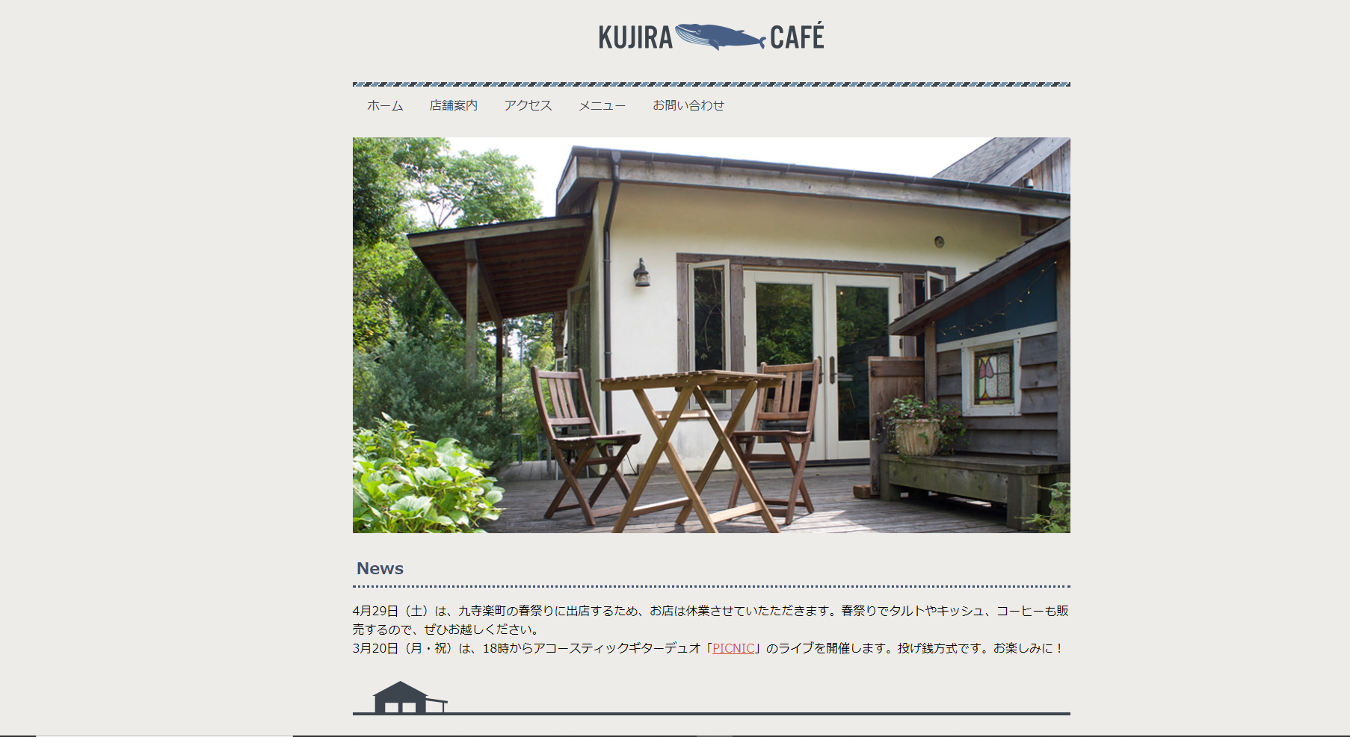
CSSによる装飾

Slide 20
URL(Uniform Resource Locator)
http://www.hogehoge.co.jp/index.html
インターネット上のWebページやファイルの位置、場所を示すもの
近年、httpsのプロトコルを用いるWebサイトが多い
httpをセキュアにしたものがhttps
Google等もWebサイトへアクセスするプロトコルにはhttpsを推奨している
パス名に記載されているファイルをWebブラウザで表示している
Notes:
ホスト名とドメイン名を合わせて FQDN（Fully Qualified Domain Name）「完全修飾ドメイン名」とよぶ
Uniform Resource Locator(統一された資源の場所)
たまにこのサイトは安全ではありませんて出るやつ httpsじゃない
Webサイトのトップページにアクセスするときはパス名を省略可能
例）http://www.hogehoge.co.jp/
これは、末尾に index.html が記述されているのと同様の意味となる
URLを短くする為の工夫の一種である

Slide 21
IPアドレスとは
192.168.0.101
インターネットにおける住所
基本的にはユニークなモノ
IPv4の場合
2の32乗個(約42億個)
IPv6の場合
2の128乗個(約340澗個）
Notes:
2^128 = 3.4*10^38 = 340澗（かん） 340兆の１兆倍の１兆倍
IPv6
現在の世界人口78億なので一人一台以上のIPが余裕で割り振れる

Slide 22
Webページが表示されるまでの仕組み
①
http://www.hoge.co.jp
の照会
DNSサーバ
②
IPアドレス
③
IPアドレスによりアクセス
クライアント
④
Webサーバ
各種データ (HTML, 画像ほか)
DNSサーバ(Domain Name System サーバ)
URLとIPアドレスを対応付ける役割を持つ
DNSサーバからもらったIPアドレスでWebサーバへとアクセスする
Notes:
DNSサーバーにIPアドレスを問合せ
インターネットではIPアドレスをもとに通信を行ないますが、通常Webページを閲覧するにはブラウザにURL（サイトのアドレス）を入力し、Webサイトを管轄するWebサーバーにアクセスします。まずはこのURLに含まれるドメインをIPアドレスに変換して、アクセス先を特定する作業が必要になります。この作業は「名前解決」とも呼ばれます。
URLを構成する主な要素は「ドメイン」と、ページファイルを指定する「パス」です。Webサイトを表示するには、URLのドメイン部分を抜き出してDNSサーバーに照会し、通信相手となるWebサーバーのIPアドレスを特定します。
アクセス先のIPアドレスの送信
DNSサーバーはインターネット上にいくつも存在します。クライアント端末はまず自分のネットワークに近いDNSサーバーに照会を行ない、IPアドレスを受け取る窓口とします。DNSサーバーはドメインの階層別に管轄分けされており、ユーザーが指定したURLに含まれるドメインとIPアドレスの対応情報を持つDNSサーバーを参照するように窓口のDNSサーバーに応答します。
ドメインに対応するIPアドレス情報を持つDNSサーバーと通信ができれば、窓口のDNSサーバー経由でIPアドレスをユーザーに返答します。
Webサーバーにアクセスしてページデータを要求
クライアント端末はDNSサーバーから得たIPアドレスを用いて、Webサーバーと通信し、Webサイトのページファイルを送信するよう要求します。Webブラウザが通信を行なうためのプロトコルや「HTML」方式でデータを送信してもらいます。
Webページの転送と表示
ページファイルの送信要求を受けたWebサーバーは、クライアント端末にHTMLファイルを送信します。送信されたHTMLファイルはWebブラウザに表示され、ユーザーはURLで指定したサイトページを閲覧できます。
Webページのデータ送信は1回のやり取りで完了することはなく、何回にも分けてデータを送受信するのが普通です。
以上のような4つの手順を踏み、WebサイトやWebページは表示されます。
実際は①～②でもっと複雑なルーティングがなされる
指定されたDNSサーバへアクセス（プロバイダなどが持つ）→ルートDNSから .jpサーバのアドレスをもらう→.jpサーバーからco.jpサーバのアドレスをもらう
→co.jpサーバーからhoge.co.jpサーバのアドレスをもらう

Slide 23
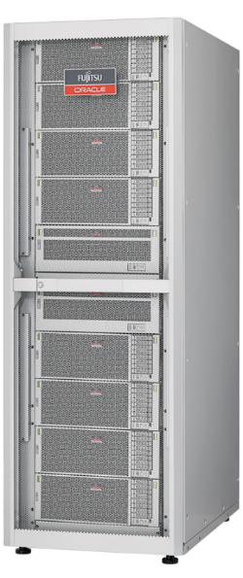
Webサーバとは
機器の基本構成としては、Webサーバも普通のPCも同じ
CPU, メモリ, SSD/HDD等で構成される
Webサーバ用のソフトウェアをインストールすれば、普通のPCもWebサーバになる
Webサーバ用のソフトウェアとは…
Apache, nginx, IISなど
実業務で使われているWebサーバは信頼性の高い専用品である事が大半
CPUやメモリ等、スペックが高い
信頼性が高く、壊れづらい
保守性を考慮し、長期間にわたって同様の部品が入手可能なものを使用
WebサーバのOSにはLinux系のOSを使うことが多い
Linux系OS：Ubuntu Cent Debian…
Windowsも用いることはある… Windows Server
Notes:
Centがよくつかわれるのは 商用で信頼のあるRed Hat Enterprise Linux
からライセンス的に問題のある部分を除去したフリーのディストリだから
Linuxが使われる理由は諸々あるけど AppacheがもともとLinux前提で作られていることが大きいかも
IIS
Internet Information Services Windows標準のサーバ

Slide 24
Webブラウザの役割
Webページの表示
Webサーバにアクセスし、HTML等のデータを受け取り、 それらをブラウザ上に表示する
データを整形してブラウザ上に表示することを「レンダリング」と呼ぶ
入力フォーム
ユーザへ入力フォームを提供し、入力されたデータをWebサーバへ送る
プログラムの実行
マウスやキーボードからの動きに合わせて動作するプログラムを実行する
基本的には、JavaScriptの実行となる

Slide 25
Web三層構成
アプリケーションサーバ
入力データ
http://www.hoge.jp/a.php
HTML
クライアント
データ
SQL
Webサーバ
各種データ
ブラウザ
データベース
サーバ
簡易なコーポレートサイトなどの場合、Webサーバのみで構成
ECサイトなど、動的なサイトを構築する場合は、 Webサーバ の裏に アプリケーションサーバ や データベースサーバ などが存在する
Notes:
Webアプリは三層構成をとる
ユーザが直接触れ合う部分を プレゼンテーション層
実際に何か処理を行う部分を アプリケーション層
データ処理や保管を行う部分を データ層

Slide 26
環境構築

Slide 27
使用環境：XAMPP
動的Webサイト・Webアプリを作るのに適した環境を パッケージ化したもの。
OS ： X(なんでもいい：ｸﾛｽﾌﾟﾗｯﾄﾌｫｰﾑ)
WEBサーバ ： Apach
データベース ： MariaDB(MySQL)
開発言語 ： PHP
Perl
Notes:
クロスプラットフォーム：
WindowsやmacOSなど異なるプラットフォーム上で、同じ仕様のアプリケーションを動作させるプログラムのこと
マルチプラットフォームとも

Slide 28
TIPS: LAMP , MAMP
LAMP環境
LinuxOS にApach ,MariaDB(MySQL),PHP(Perl,Python)
MAMP環境
LAMPのOSがMacOSになったもの

Slide 29
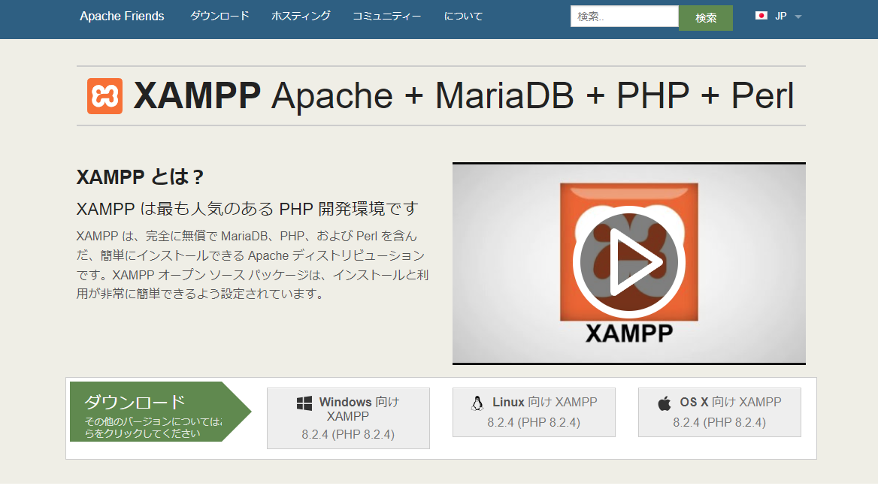
XAMPPの入手
https://www.apachefriends.org/jp/index.html から OSに合わせてXAMPPを入手

Slide 30
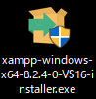
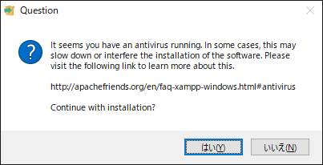
XAMPPのインストール①
ダウンロードしたファイルを起動
はいを選択

Slide 31
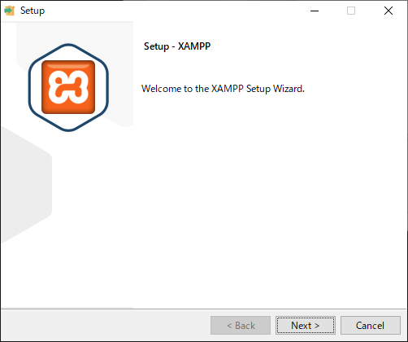
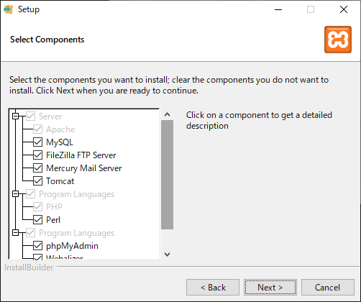
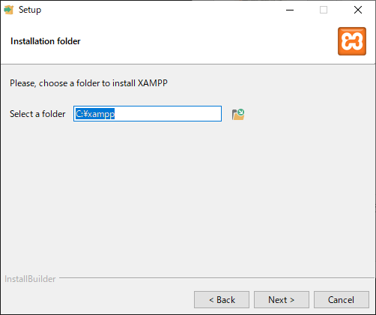
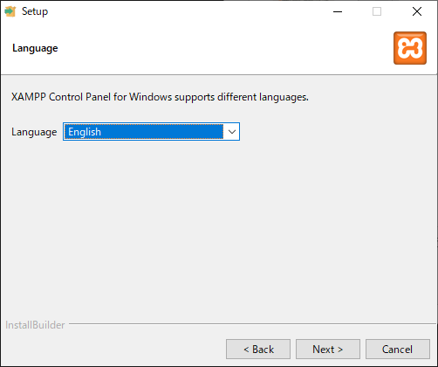
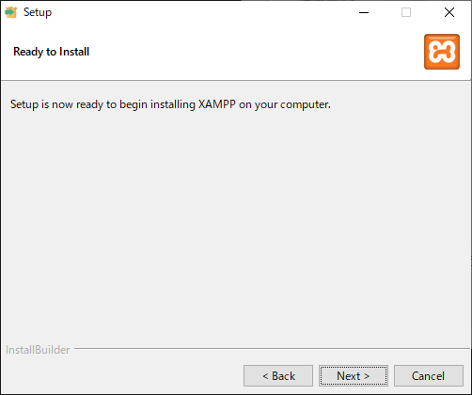
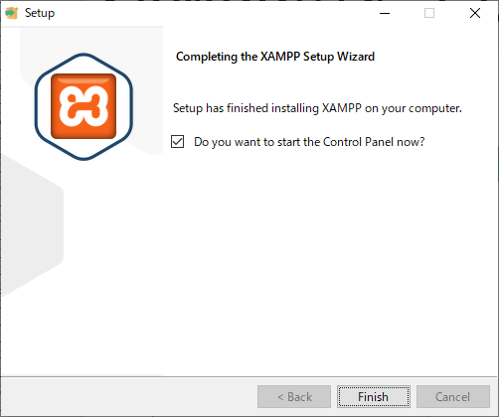
XAMPPのインストール②
Nextを選択
Nextを選択
Nextを選択
Nextを選択
Nextを選択
Finishを選択

Slide 32
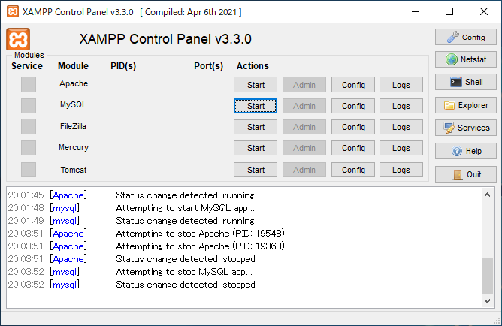
起動確認
XAMPP起動後
ApacheをStart
ApacheのAdminをクリック

Slide 33
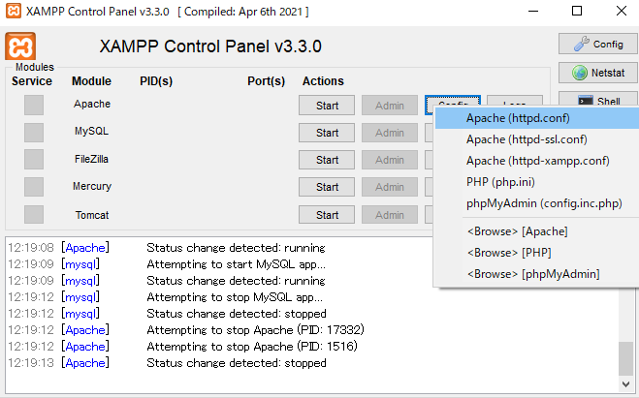
起動できない場合
多くの場合、使用するポートが被っていることが原因
configから httpd.conf、httpd-ssl.confを開く。
httpd.confのListen 80、
httpd-ssl.confのListen 443 という記述の
数字部分を変更して保存。
今回は80→8080、443→444とする
ポートを変更するとAdminからは 起動できないので ポート指定URLでアクセスする
http://localhost:8080/

Slide 34
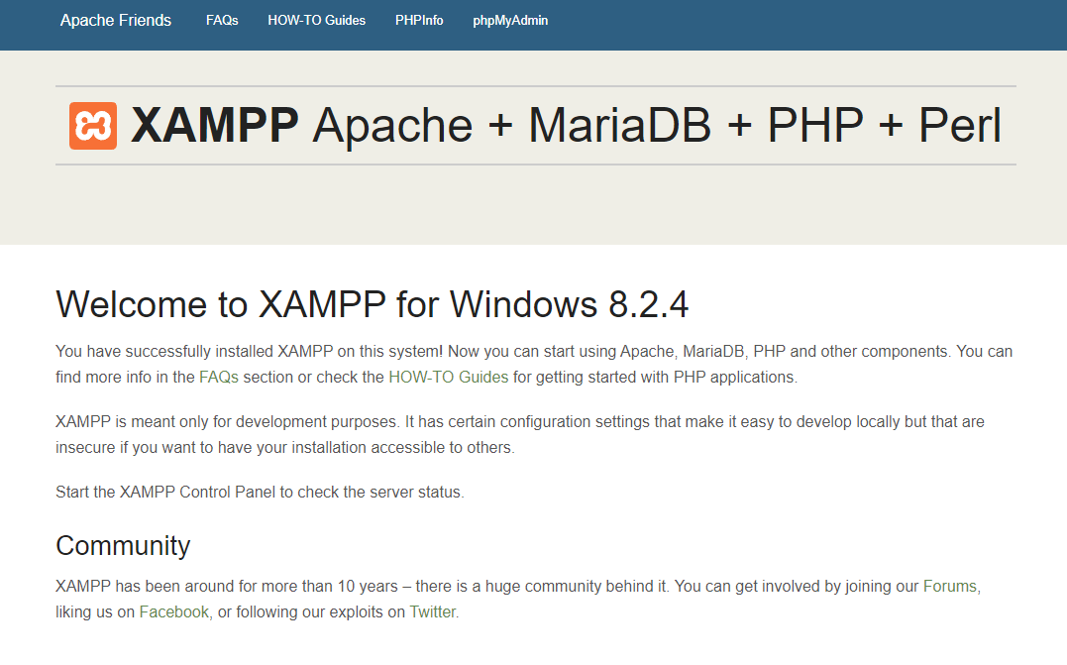
Apacheの起動
正常にインストールされていれば、Webサーバーである Apacheが起動しXAMPPのWebページが表示される。

Slide 35
コーディング環境
テキストエディタ さえあれば問題ない
しかし、作業効率や利便性を向上させたいなら Visual Studio Code がおすすめ
VSCodeは拡張性が高いエディタであり、 様々な言語での開発に用いられる

Slide 36
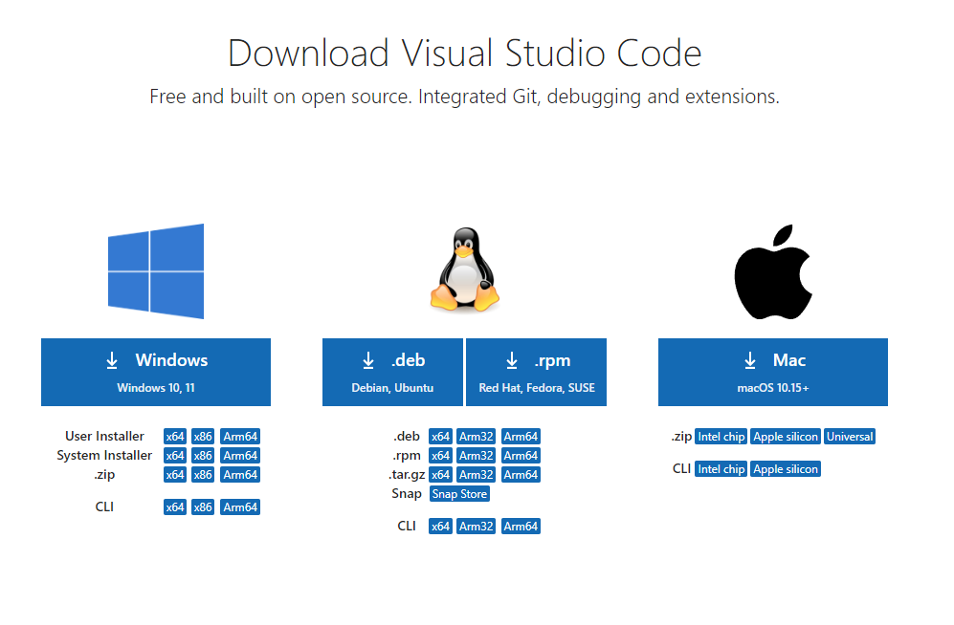
VSCodeのダウンロード
https://code.visualstudio.com/download から 対応するOSのものをダウンロード

Slide 37
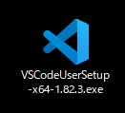
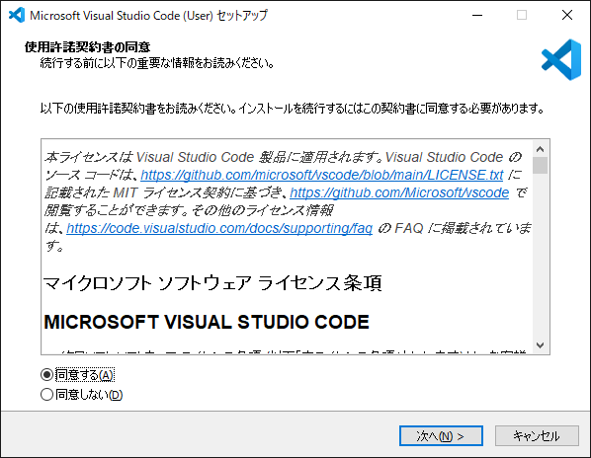
VSCodeのインストール①
ダウンロードしたファイルを起動
【同意する】を選択し【次へ】

Slide 38
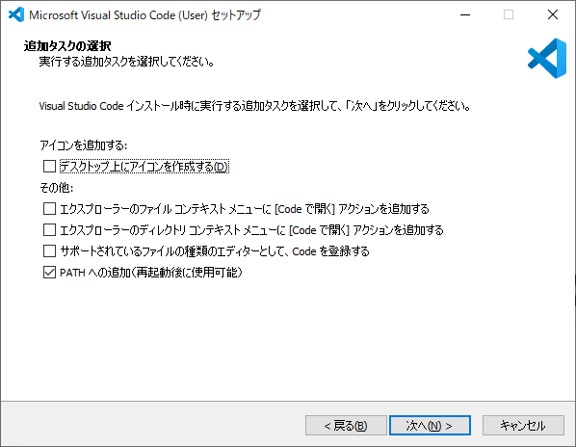
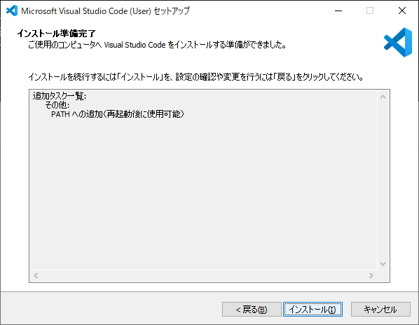
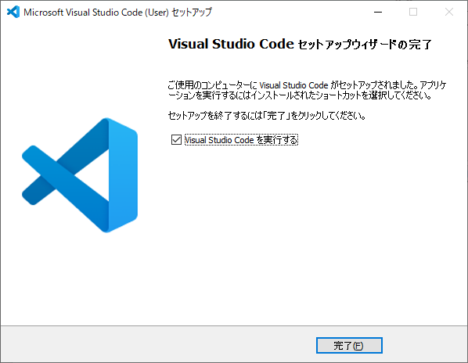
VSCodeのインストール②
次へ
インストール
完了

Slide 39
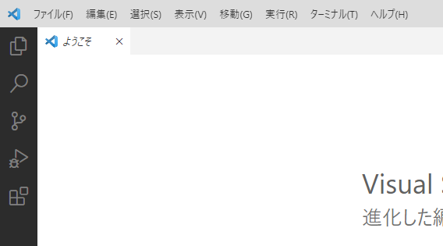
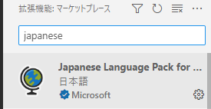

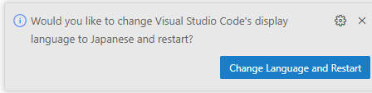
TIPS:日本語化
拡張機能【Japanese Language Pack for Visual Studio Code】を インストールし再起動を行う。

Slide 40
PHP入門

Slide 41
前提：HTMLとは
Hyper Text Markup Languageの略
インターネットで公開するドキュメントを作成するための言語
拡張子は「html」or「htm」
ハイパーリンクを活用する事により、ドキュメント同士や ファイルに関係を持たせることが可能
例1) クリックしたら別ページに飛ぶことができる
例2) Webページに画像を埋め込んで表示させる
Notes:
マークアップ言語
HTMLは命令通りに処理を実行するプログラミング言語とは違い、あくまでも文章の構造を整理しているだけ。
そのためマークアップ(構造に目印をつける)
これをさらに簡潔化したものを軽量マークアップ言語という markdownなどが該当
拡張子は「html」or「htm」
過去に拡張子は3文字にしようという動きがあったためhtmが存在
World Wide Web Consortium

Slide 42
PHP(PHP:Hypertext Preprocessor)
サーバーサイドスクリプトの一種。
ユーザーの行動に合わせてWebページを生成したり、 処理を変更する「動的処理」を得意とする。
HTMLのコードに埋め込むことができ、 データベースとの連携もしやすいように作られている。

Slide 43
TIPS：JavaScriptとの違い
PHPの プログラムを実行
ページ要求
ページ要求
クライアント
サーバ
クライアント
サーバ
JavaScriptの コードを渡す
Web ブラウザ
Web ブラウザ
生みだされたページを渡す
JavaScriptを 実行
JavaScript
PHP
JavaScriptもWeb上で動的処理を行うための言語だが JavaScriptはクライアントサイドスクリプトである。
Notes:
クライアントサイドスクリプト
利点：マウスの現在位置などブラウザの情報を取得できる。
欠点：コードの実行がブラウザに依存するため、使用するブラウザによっては正常に動かない可能性がある。

Slide 44
HTMLファイルの基本的な構造
<html>タグ
本タグの間にすべてのタグを収める
<head>タグ
本タグの間に Webページに関する情報を記述する
例：タイトル、文字コード他
<body>タグ
本タグの間に ブラウザに表示させる情報を記述する
例：画像や文章など
<!-- ～ -->
コメントタグ
ページに表示されず 構造にも影響を与えない文章
<html>
<head>
<!-- Webページに関する情報を記述 -->
</head>
<body>
<!-- ブラウザに表示させる情報を記述 -->
</body>
</html>

Slide 45
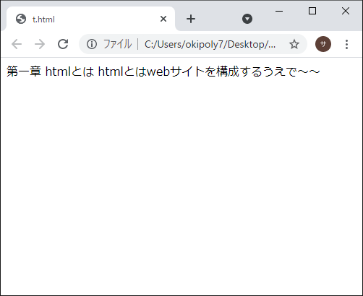
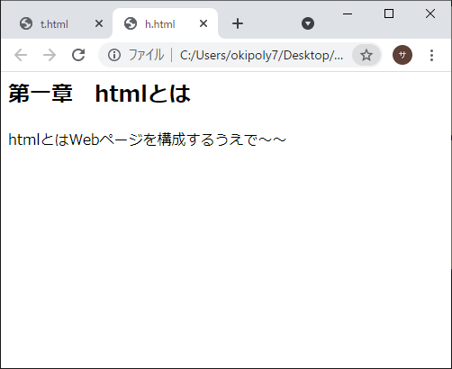
前提：タグとは
タグを利用することでドキュメントに 意味や文章構造を持たせることができる。
HTMLを扱ううえで必要不可欠。
タグなしドキュメント
見出しタグをつけたドキュメント

Slide 46
PHPの基本構造
<body>タグ内に
PHPの記述を示すphpタグを使用して記述する。
phpタグは
<?php PHPの記述 ?> で記述する

Slide 47
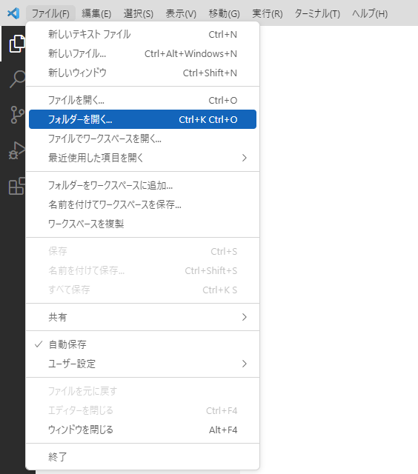
やってみよう：フォルダーを開く
VSCodeで
ファイル→フォルダーを開くを選択

Slide 48
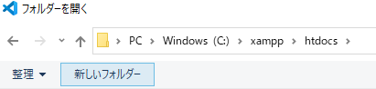
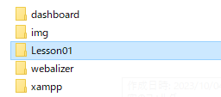
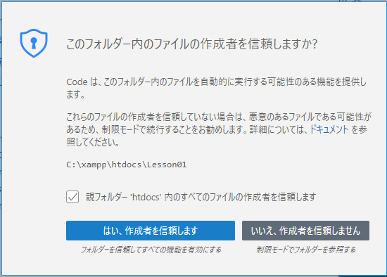
やってみよう：htdocsにアクセスする
C://xampp/htdocs/
にアクセスし新しいフォルダを作る
新しいフォルダの
フォルダ名をLessonに変更 それを開く
作成者の信頼確認が出る場合は
親フォルダ内の全て～にチェックし、
はい、を選択する

Slide 49
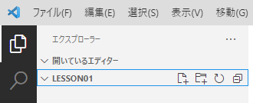
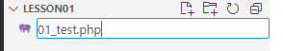
やってみよう：ファイルを作る
LESSONフォルダがVSCodeからも確認 できるのでファイルの新規追加を行う
ファイル名は 01_test.php とする

Slide 50
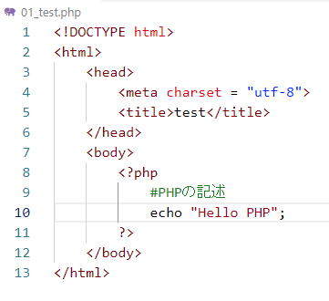
やってみよう：コーディング
左記のコードを
打ち込んでみましょう。

Slide 51
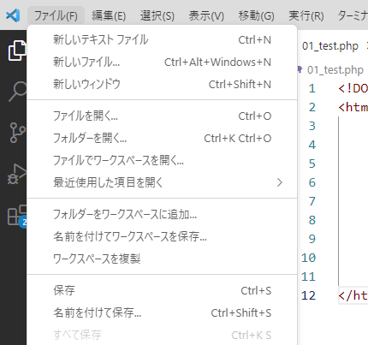
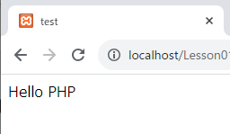
やってみよう：ページアクセス
ファイル→保存 を行う。
ブラウザから localhost/Lesson/01_test.php
にアクセス
左のページが表示されればOK

Slide 52
PHP記述：コメント
コンパイラに無視される記述
メモや他の人に伝えたいことなどを記述しておく
＃ あるいは // でその行をコメント化する
/* */で囲った部分(複数行可)をコメント化する

Slide 53
PHP記述：echo
echo "表示する文字列";
echo "HTML記述";
HTMLの中に文字列を表示する記述。
タグなどのHTML記述を行うことも可能。

Slide 54
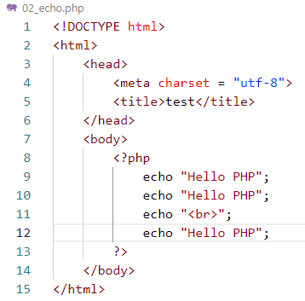
やってみよう：echo
02_echo.phpを新規作成して コーディングしてみましょう

Slide 55
一言まとめ
HTML ➡ Web上のドキュメントを作成する言語
PHP ➡ 動的処理が得意なサーバーサイドスクリプト
動的処理 ➡ ユーザの行動に合わせて変化する処理
タグ ➡ HTMLにおいて文章の構造を示す機能
<?php?> ➡ PHP記述を表すタグ
コメント ➡ プログラムに影響しない文字列
echo ➡ Webページに文字列を表示する記述

Slide 56
変数

Slide 57
変数
値を一時的に入れておく入れ物
一つの変数には一つの値しか入れられない
整理しやすいように入れ物には名前を付ける

Slide 58
変数宣言
これから、変数を使うという宣言
変数を扱う際には必ず要る
宣言は以下のように行う
＄変数名;

Slide 59
変数名
変数の名前
基本的には小文字を使う
名付けは自分の好きなようにできるが
使える文字は数字・アルファベット・＿記号
最初の文字に数字が来てはいけない
予約語と同じ変数名は不可等、 命名規則が存在する

Slide 60
値の代入
宣言した変数に値を入れること
代入は以下のようにして行われる
$変数名 = 値;
PHPでは = は等しいという意味ではなく 右側の値を左側に代入するという意味
一つの変数に格納できる値は一つまで 更に代入すると元の値は破棄される

Slide 61
変数の値の表示
変数に格納されている値はechoで表示できる
echo $変数名;

Slide 62
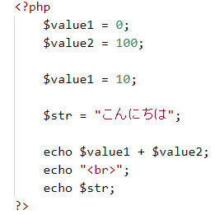
やってみよう：変数
03_var.phpを新規作成して コーディングしてみましょう
（コードはPHP部分のみを 記述しています)

Slide 63
変数の結合表示
echo $変数名,"文字列",$変数名,・・・;
echoは複数の変数（あるいは文字列）を カンマ区切りで記述することで それらを結合した文字列として表示ができる

Slide 64
算術演算子
演算子 | 意味 | 使用例 | 備考
- | 符号の反転 | -$a | 減算と同じ記号
+ | 加算 | $a + $b
- | 減算 | $a - $b
* | 乗算 | $a * $b
/ | 除算 | $a / $b | $a / 0は禁止
% | 剰余(割った余り) | $a % $b | 整数同士の計算のみ利用可
** | 累乗 | $a ** $b | aのｂ乗
Notes:
符号の反転では現在の符号が+なら-へ、-なら+になる
算術演算する際は代入先を指定する必要がある。
演算の順番について
かっこつけたほうが見やすいしわかりやすい

Slide 65
一言まとめ
変数 ➡値を格納するための入れもの
代入 ➡＝を使って変数に値を入れること
＄ ➡PHPにおいて変数である印
算術演算子 ➡PHPにおいて計算をさせるための記号

Slide 66
入力フォーム

Slide 67
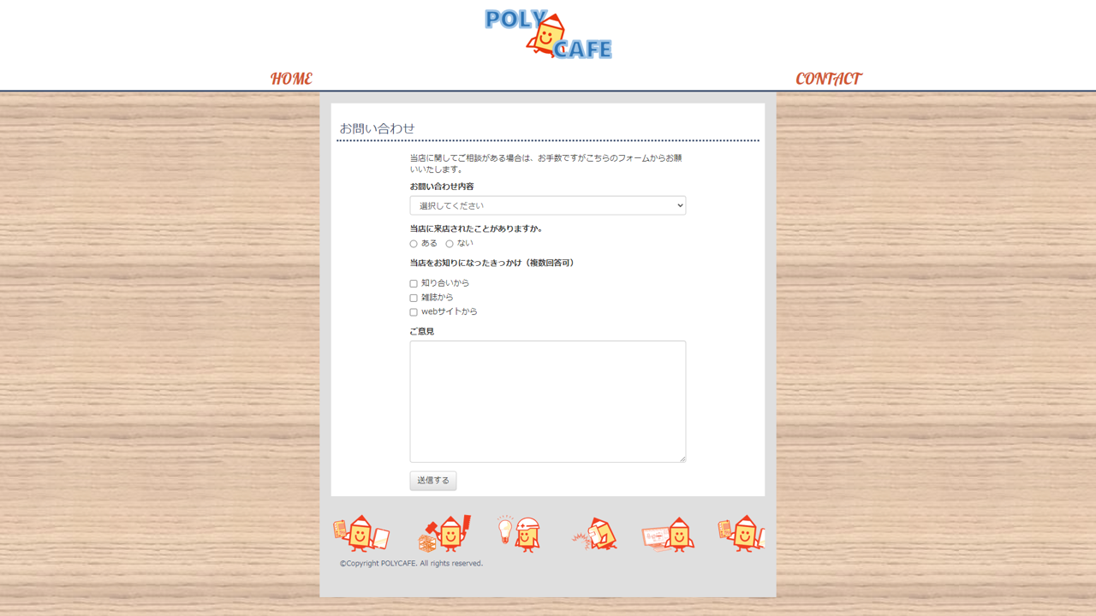
入力フォームとは
ユーザーが情報を 入力するための画面。
左図のようなアンケートから 検索窓なども入力フォーム として扱われる。

Slide 68
HTTP(Hyper Text Transfer Protocol)
リクエスト
レスポンス
Webブラウザ
Webサーバ
WebサーバとWebブラウザにおいて行う通信は HTTP という通信仕様に基づいて行う。
リクエスト：ブラウザが見たいページをサーバに要求すること
レスポンス：サーバが要求されたWebページをブラウザに回答すること

Slide 69
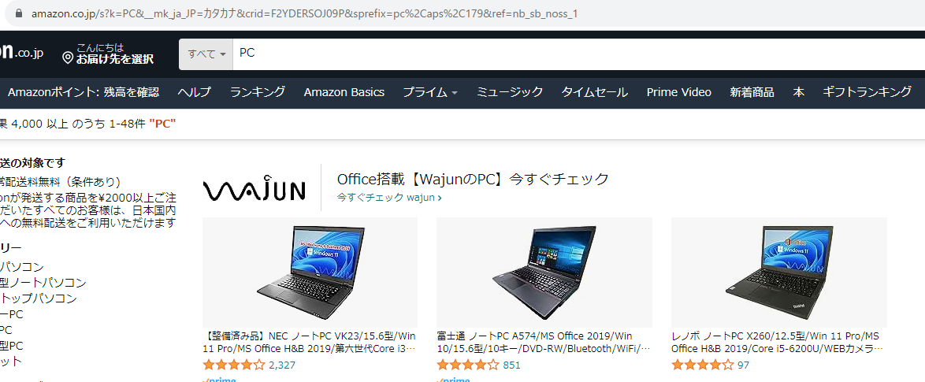
GETメソッド
入力フォームに入力されたデータをURLにくっつけてリクエストを送る。
URLが存在するためデータ送信後のページをブックマークできる。
URLに記入内容が出てきてしまうので重要情報は送らない。
Notes:
amazon.co.jp/s?k=キーワード と直接入力すればGETの動作を確認できる

Slide 70
POSTメソッド
リクエストライン
メソッドの種類・URL等
リクエスト ヘッダ
サーバの場所やバージョンなどのメタデータ
リクエスト メッセージ ボディ
サーバに送るデータの本文。 ファイルなども添付できる。
リクエストメッセージボディに 入力されたデータを追加してリクエストを送る。
URLに入力データが影響しない。

Slide 71
入力フォームの作成
入力フォームは<form>~</form>内に記述し、 項目ごとにそれぞれ<input>を記述する。
<input>は属性値を変更することで、テキスト・ チェックボックス・ラジオボタンなど様々なフォームとして扱うことができる。

Slide 72
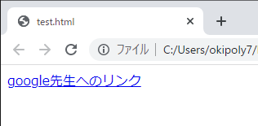
前提：タグの書式・構造
開始タグ
終了タグ
<a href=“https://www.google.com”> google先生へのリンク</a>
タグ名
属性
属性値
要素の内容（コンテンツ）

Slide 73
前提：タグの書式・構造（属性）
<a href=“https://www.google.com”> google先生へのリンク</a>
属性
タグには追加の情報を与えることができる。
追加情報の項目名を 属性 と呼ぶ
aタグの場合
href属性 ：リンク先の指定
target属性 ：リンクの開き方の指定 ...etc
タグ名で持てる属性が変化する
Notes:
開始タグは必ずあるが終了タグがないものもある

Slide 74
前提：タグの書式・構造（属性値）
<a href=“https://www.google.com”> google先生へのリンク</a>
属性値
属性の具体的な値。属性ごとに適切な値を入れる必要がある。
href属性の場合はリンク先のアドレスを入れる
属性名 = “属性値” と記述する
Notes:
開始タグは必ずあるが終了タグがないものもある

Slide 75
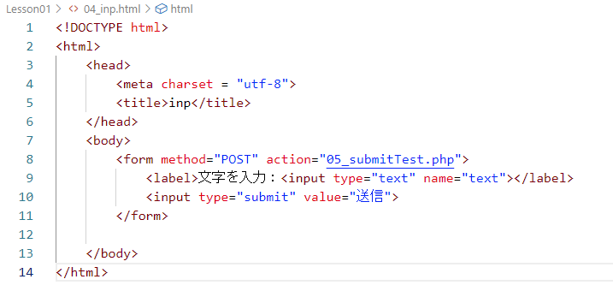
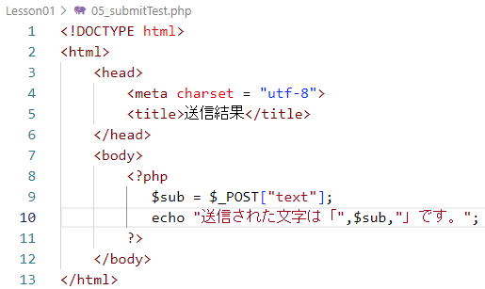
やってみよう：入力フォーム
04_inp.htmlと05_submitTest.phpを作成し 上図のコードを入力しましょう。

Slide 76
<form>
入力フォーム全体を囲うタグ
method属性 ➡ データの送信方式を設定(POST or GET)
action属性 ➡ フォーム経由で送信されたデータを 処理するプログラムのアドレス

Slide 77
<input>
入力フォームのそれぞれの項目を表すタグ。
type属性 ➡ 入力フォームの種類を選択
name属性 ➡ 送信データの判別のため名前を付ける

Slide 78
<input>タイプ一覧
属性値 | 機能
button | プッシュボタンを配置する
checkbox | チェックボックスを配置する
color | 色を指定するコントロールを配置する
date | 日付を入力するコントロールを配置する
datetime-local | 日付と時刻を入力するコントロールを配置する
email | ﾒｰﾙｱﾄﾞﾚｽを入力するコントロールを配置する
file | ファイル選択を行うコントロールを配置する
hidden | 表示されないコントロールを配置する
image | submit機能を持った画像を配置する
month | 年と月を入力するコントロールを配置する
number | 数値を入力するコントロールを配置する
password | 入力値を隠すtextを配置する
radio | ラジオボタンを配置する
range | スライドバーを配置する
reset | フォームの状態をリセットするボタンを配置する
属性値 | 機能
search | 検索窓を配置する
submit | フォームを送信するボタンを配置する
tel | 電話番号を入力するコントロールを配置する
text | テキストを入力するコントロールを配置する
time | 時刻を入力するコントロールを配置する
url | URLを入力するコントロールを配置する
week | 年と週を入力するコントロールを配置する

Slide 79
送信データの取り出し
POSTによって送られたデータは$_POST[]に name属性と共に格納される。
取り出す際は
$_POST["対象のname属性"];

Slide 80
ひとことまとめ
入力フォーム ➡ ユーザーがデータを入力するための Webページ
HTTP ➡ Webサーバとブラウザ間の通信規約
GET/POST ➡ HTTPリクエストを送る際の方式
<form> ➡ 入力フォームを作るためのタグ
<input> ➡ 入力フォームの項目を作るためのタグ
$_POST[] ➡ POSTで送られたデータの格納場所

Slide 81
制御構造 if文

Slide 82
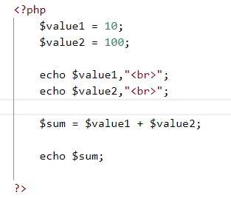
今までのプログラムの構造
変数value1に 10を代入
変数value2に 100を代入
value1の出力
value2の出力
value1とvalue2を足し変数sumに代入
sumの出力
Notes:
上から下に一本道で進んでいく。

Slide 83
制御構造(if文)
NO
今日は晴れているか
YES
ピクニックへ行く
家で読書
次の処理へ
Notes:
今回から学ぶ制御構造では一本道ではなく条件による分岐や繰り返し等の処理が行われる。
例として分岐処理を挙げると、「今日は晴れているか」という条件に対して、ＹＥＳならピクニックへＮＯなら読書をするといった感じ
今回は例に挙げた分岐処理を行うための制御文「if文」を学んでいく。

Slide 84
if文の役割
if ➡ 英語で「もし～だったら」
条件に当てはまっているか、そうではないかで 処理を分岐させることができる。
Notes:
そもそもif文とはどういったものなのか。上記を交え説明
“条件を付けることで処理の分岐を行える”（ＰＬＣの時に出てきた、いわゆる条件制御）
例えばおふろの追いだき
温度センサでお湯の温度を監視し、設定された温度に以上なったら追いだきを停止する（後に保温や追いだき停止時にはブザーを鳴らす等の処理）。

Slide 85
if文の基本構文
if(条件式) {
条件式を満たしている時の処理
}
Notes:
if文ではifの後の（）に処理を分けるための条件を書く

Slide 86
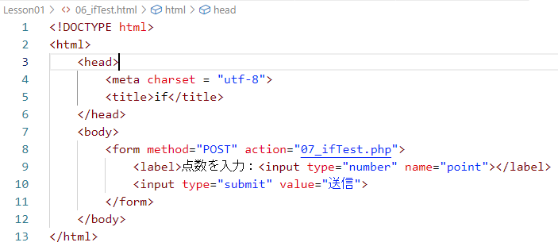
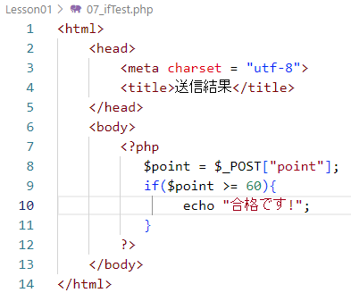
やってみよう：if文
06_ifTest.html と 07_ifTest.php を作成し 上図のコードを入力しましょう。

Slide 87
“True”と“False”
条件式を満たしていることをTrue
条件式を満たしていないことは False
例：
条件式：0 < 1 ➡ True
条件式：0 > 1 ➡ False

Slide 88
関係演算子
条件式は主に関係演算子を用いて記述する。
演算子 | 使用例 | Trueになる条件
< | a < b | a の値が b より小さい
<= | a <= b | a の値が b 以下
> | a > b | a の値が b より大きい
>= | a >= b | a の値が b 以上
== | a == b | a と b の値が等しい
!= | a != b | a と b の値が等しくない
=== | a === b | a と b の値が等しい(厳密)
!== | a !== b | a と b の値が等しくない(厳密)

Slide 89
条件式の値
条 件
条件式を満たしている
値
True
(0以外)
値
関係演算子
値
a
>
b
値
False
0
条件式を満たしていない

Slide 90
else文
else ➡ 英語で「その他の」
if文と組み合わせることで 条件を満たさなかった場合の処理を設定できる。

Slide 91
if～else文
if(条件式) {
条件式を満たしている時の処理
}
else {
条件式を満たしていない時の処理
}
Notes:
不合格を追加

Slide 92


厳密な比較①
コンピュータはすべてのデータをデジタルデータ（数値）として扱う
文字も例外ではなく、すべての文字には数値（番号）が 割り当てられている
IT
I = 9番
T = 20番
1 | 2 | 3 | ～ | 9 | 10 | ～ | 20 | 21 | ～
A | B | C | ～ | I | J | ～ | T | U | ～
IT
Notes:
コンピュータとしては Iを表示 Tを表示 という命令ではなく ９番を表示 20番を表示 という命令として受け取っている

Slide 93
厳密な比較②
数字も例外ではなく数値（番号）が割り当てられている。
そのため、コンピュータの中では数字と数値は別のものとして扱われる。
3
"3"

Slide 94
ひとことまとめ
制御構造 ➡ 制御文を用いて繰返しや分岐を行う 言語構造
if(～else)文 ➡ 条件式によって処理を分岐させる制御文
関係演算子 ➡ 条件式を作成するための演算子
True ➡ 条件式を満たしていること
False ➡ 条件式を満たしていないこと

Slide 95
制御構造 複数条件

Slide 96
複数条件
変数 $numの値が5より大きく 10より小さい
if( 5 < $num < 10){}
条件1
条件2
？

Slide 97
なぜ(5<$num<10)ではいけないのか
関係演算子は演算子の右の値と左の値を比較し、 TrueかFalseを判断する。
つまり上記のやり方だと
((5<$num)<10)となってしまう。$num = 20だとすると
5<20・・・Trueのため条件式の値は1となる
1<10・・・Trueとなるため条件式全体でTrueとなってしまう
Notes:
5/12

Slide 98
論理演算子
複数の条件式をif文の条件とする場合
論理演算子 | 使用例 | Trueになる条件
&& | 条件式1 && 条件式2 | 条件式1と条件式2が どちらもTrue
|| | 条件式1 || 条件式2 | 条件式1か条件式2の どちらかがTrue
! | !(条件式) | 条件式がFalse
Notes:
3/15

Slide 99
論理演算子 &&(論理積)
「〇〇かつ△△の時 □□」という条件を作る演算子
例:晴れている かつ 服が汚れている 時 洗濯をする
&&の真理値表
条件1 | 条件2 | 結果
False | False | False
False | True | False
True | False | False
True | True | True
条件を狭めたいときに使用する

Slide 100




論理演算子 && 具体例
条件
結果
暗証番号を入力
カードを挿入
カードが挿入された かつ 正しい暗証番号 の時 ATMを利用できる

Slide 101
論理演算子 ｜｜(論理和)
「〇〇または△△の時 □□」という条件を作る演算子
例:悲しい または 嬉しい 時 お酒を飲む
ORの真理値表
条件1 | 条件2 | 結果
False | False | False
False | True | True
True | False | True
True | True | True
条件を広げたいときに使用する

Slide 102




論理演算子 ｜｜ 具体例
条件
結果
OFF
OFF
OFF
OFF
OFF
OFF
OFF
ON
！
降車ボタン1がON または 降車ボタン2がON または
降車ボタン3がON または・・・ｎがＯＮのとき ブザーが鳴る

Slide 103
論理演算子 !(否定)
「〇〇 ではない 時 □□」という条件を作る演算子
例：動作が正常ではない 時 緊急停止を行う
NOTの真理値表
条件 | 結果
False | True
True | False
単一の条件には a != b で問題ない
複数条件の否定に使用する !(a == b || a == c)
↑(aはbと等しいまたはcと等しい) ではない

Slide 104


論理演算子 ！ 具体例
条件
結果
美術品がある
ではない時
警報が作動
Notes:
デジタル回路で重要なのはこの入力がどうなったら出力されるのかということ。
つまり、出力の条件を考えるのがデジタル回路のミソ
そして、この条件を考える演算こそが論理演算
※ーーーーーーーーーーーーーーーーーーーーーーーーーーーーーーーーーーーー
AND演算、OR演算、NOT演算の3つを活用することで、多くのシステムを作成可能となる。

Slide 105
先ほどの例の場合
変数 $numの値が5より大きく 10より小さい
if( ($num > 5) && ($num < 10)){}
条件1
条件2
条件1
条件2
論理演算子
Notes:
if( a > 5 && a < 10){}
→if( (a > 5) && (a < 10)){}
if(a>ll||ｌ1<a){}
条件を()でくくってあげると見やすくなる
5/20

Slide 106
else if文
else ➡ ifの条件以外の時の処理
if ➡ 条件を付けて処理を分岐
else if ➡ ifの条件以外の時、 更に条件を付けて 処理を分岐
Notes:
else if を使わずにif文のネストを行っていくとインデントがどんどん深くなって見にくくなってしまう。
else ifを使うことで見やすく、短いコードになる。
3/23

Slide 107
基本構文
if(条件式) {
条件式を満たしている時の処理
}
else if(条件式){
ifの条件以外の時で else ifの条件式を満たしている時の処理
}
Notes:
else if は教科書p25のように複数付けることも可能
例文p24を行う
15/38

Slide 108
ひとことまとめ
論理演算子 ➡ 複数の条件式をまとめるための 演算子
else if ➡ ifの条件がFalseの時、 さらに条件を付ける文
Notes:
まとめ
2/40
練習問題 13～15を行わせる
10/50

Slide 109
制御構造 switch文

Slide 110
switch文とは
switch ➡ 英語で「切り替える」
制御式の値によって処理を 複数に分ける（切り替える）。

Slide 111
switch文の基本構文
switch(制御式){
case 値1:
制御式の結果が値1の時の処理
break;
case 値2:
制御式の結果が値2の時の処理
break;
default:
制御式の結果がどの値でもない時
}
…
Notes:
switchのカッコ内の制御式の結果によって処理を分岐させていく。ただし「制御式」は整数値でなくてはならない（整数型の変数可)
制御式の結果がどのような値の時に処理を分けるのかを決めるのかがcaseの後の値部分。値は定数でなければならない（変数不可)
default・・・制御式の結果がどの値でもない時に行われる処理（ifのelseみたいなもの)
break ； switch文もしくは、明日行う反復文の実行を終了させる文。breakを読み込むと強制的にswitchのブロックを終了させ、次の処理へと進む

Slide 112
例
変数 $num の値が、
0ならば処理a
1ならば処理b
2ならば処理c
それ以外なら処理d
というように処理を分けたい。

Slide 113
switch( $num ){
case 0:
処理a;
break;
case 1:
処理b;
break;
case 2:
処理c;
break;
default:
処理d;
}
Notes:
制御式は今回は変数a
それに対してcaseの値は0～2とdefaultとなっている
例題switchex01を配布、処理の流れを見る

Slide 114
break文
switch文もしくは反復文の実行を終了させる文
break文を実行すると強制的に そのブロックを終了させ、次の処理へと進む
Notes:
なぜswitch文にbreak文が必要なのか
プログラムは基本的に上から下に流れていく、それはswitch文の中でも同様.つまりbreak文がないと実行したcase以降のcaseも順番に実行していってしまう。
break_01.cppで確認
Break文をあえて使わないプログラム

Slide 115
if文を使った場合
if( $num == 0){
処理a;
}
else if( $num == 1){
処理b;
}
else if( $num == 2){
処理c;
}
else{
処理d;
}
Notes:
Switch文とif文には互換性がある。
主に条件が値の時はswitch,条件が式の場合はif
あるいは一つの値と2つ以上の値を比較する場合はswitch
If文は値を比較するたびに条件式で値を呼び出しているが、switch文は最初に制御式で呼び出しそれらと値を比較するため処理速度が上がる
Switchex01をif文で書いてみる。

Slide 116

やってみよう：switch文①
08_swTest.htmlを作成し上図のコードを 入力しましょう。

Slide 117

やってみよう：switch文②
09_swTest.phpを作成し左図の コードを入力しましょう。

Slide 118


ラジオボタン
複数の選択肢から1つを選ぶ際に利用できるコントロール。
<input>のtypeを"radio"とすることで作成。 同じ設問のラジオボタンはnameを統一する必要がある。 選ばれたラジオボタンのvalueの値を送信する。

Slide 119
ひとことまとめ
switch文 ➡ 制御式の値によって処理を 分岐させる制御文。
制御式 ➡ switch文の分岐に使う式。主に変数。
break文 ➡ 実行するとそのブロックを終了させる
ラジオボタン ➡ 複数の選択肢から1つを選ぶ際に 利用できるコントロール

Slide 120
制御構造 for文

Slide 121
for文
ある処理を指定回数繰り返す時に用いる
初期設定、条件式、後処理の３つの要素で構成
条件式がTrueであるとき処理を繰り返す
Notes:
3/15

Slide 122
for文の基本構文
for(初期設定； 条件式； 後処理) {
繰り返し行いたい処理
}
Notes:
それぞれ 板書し 意味を説明
forの後の()には初期設定；条件式；後処理が書かれる
制御変数
繰り返しの制御を行うために用いられている変数。
この変数の数を増減させることで繰り返し回数を制御する
初期設定
変数の初期化を行う部分 繰り返し開始時に変数の値をどのように設定するかを記述する
条件式
繰り返すための条件を記述する。条件式がTrueの場合、繰り返し行いたい処理が繰り返される
Falseの場合はそのfor文全体を読み飛ばす
後処理
繰り返し処理を終えた後、どのような処理を行うかを記述する
一般的には制御変数の値を変化させることに用いられる。
書かなくてもよい
10/25

Slide 123
for文 フローチャート (例)
初期設定
変数 i = 0
条件式
変数 i が5
より小さい
False
True
繰り返す処理
後処理
変数 i を+1
次の処理へ

Slide 124


試しにやってみよう
10_forTest.html と 11_forTest.phpを 作成し上図のコードを入力しましょう。

Slide 125
ひとことまとめ
for文 ➡ 繰返し処理に用いる制御文。繰返し 回数が決まっているものに使用する。
初期設定 ➡ for文の繰返し回数をカウントする 変数を初期化する部分
条件式 ➡ for文が繰返す条件。Trueで繰返し。
後処理 ➡ for文が繰返すたびに行われる処理。

Slide 126
制御構造 for文の後処理

Slide 127
インクリメント演算子
変数名++ ; //後置インクリメント
++変数名; //前置インクリメント
変数名 = 変数名 + 1; と同様の動作。
カウントを1ずつ増やしていく際によく使う
Notes:
3限
カウントの例
7segLEDの表示を1ずつ増やしていくときなど
カウントアップタイマーとか
5/5

Slide 128
デクリメント演算子
変数名-- ; //後置デクリメント
--変数名; //前置デクリメント
変数名 = 変数名 - 1; と同様の動作。
カウントを1ずつ減らしていく際によく使う
Notes:
カウントダウンタイマーとか
2/7

Slide 129
前置と後置
++$i; --$i;
のように演算子が先においてあるものを前置
$i++; $i--;
のように演算子が後においてあるものを後置
これらの違いは演算を行う順序である
Notes:
正確には 前置インクリメント（デクリメント)演算子、後置インクリメント(デクリメント)演算子
5/12

Slide 130
前置と後置
演算子 | 使用例 | 名称 | 意味
++ | ++$i | 前置インクリメント演算子 | 処理を行う前に$iの値を+1
 | $i++ | 後置インクリメント演算子 | 処理を行った後に$iの値を+1
-- | --$i | 前置デクリメント演算子 | 処理を行う前に$iの値を-1
 | $i-- | 後置デクリメント演算子 | 処理を行った後に$iの値を-1
Notes:
教科書の書き直し
それぞれの説明は口頭でするが、
ぱっと見せるくらいでいいと思う（次に実際の記述を交えた例があるのでそちらで詳しく説明する)
5/17

Slide 131
ひとことまとめ
インクリメント ➡変数の値を現在値+1する。 ++$num;
デクリメント ➡変数の値を現在値-1する。 --$num;
前置 ➡～クリメントを行ってから、他の処理をする。
後置 ➡他の処理をしてから～クリメントを行う。
Notes:
3限終わり
5/50

Slide 132
制御構造 While文

Slide 133
while文
処理を繰返す時に用いる
条件式がTrueであるとき処理を繰返す
ループ回数が決められていないときに用いられる
条件式を満たし続ける可能性がある （永久ループを起こす)

Slide 134
while文の基本構文
while(条件式) {
繰り返し行いたい処理
}
Notes:
whileの後の()には条件式が書かれる
条件式
繰り返すための条件を記述する。条件式がTrueの場合、繰り返し行いたい処理が繰り返される
Falseの場合はそのwhile文全体を読み飛ばす
先ほども言ったが条件式しか書かれないのでforのように使うときは後処理を書かなければ永久ループする。
5/20

Slide 135
フローチャート(while文)
条件式
False
True
繰り返す処理
次の処理へ

Slide 136

試してみよう：while文
12_whileTest.phpを 作成して左図の コードを入力しましょう

Slide 137
mt_rand関数
mt_rand(最小値, 最大値);
「最小値」以上、「最大値」以下のランダムな数を 生成する関数

Slide 138
ひとことまとめ
while文 ➡ 繰返しの制御文。繰返す条件が カウントではないときの制御に向く。
(○○が入力されたら終了など)
永久ループ ➡ 繰返す条件がTrueになり続け、繰返し から抜け出せなくなること。
while(1){}
Notes:
指名制
時間が余ってたら 1限終わり。
余ってなかったら 2限の最初に復習的な感じで
5/5

Slide 139
関数

Slide 140
関数とは
プログラムで行う処理を機能ごとに小分けにしたもの。
プログラムは関数を組合わせることで作成する。
自身で作成するユーザー定義関数 と PHPでよく使う処理を予め関数として実装した 標準関数がある。

Slide 141
関数のメリット
処理を何度も記述しなくてもよくなる。 （必要な時に呼び出す。）
他のプログラムに関数を転用できる。
Notes:
For文のように同じ処理をその場で繰り返すのとは違い複数個所で処理を呼び出すことができる。
よく使われる処理を関数として作っておけばほかのプログラムからでも関数を呼び出せる
5/25

Slide 142
関数の作成①
関数がどのような処理を行うのかを記述する必要がある。これを関数定義と呼ぶ。
function 関数名 (仮引数1, 仮引数2, ・・・){
処理
return 戻り値;
}
Notes:
その関数がどのような処理を行うのかを記述することを関数定義と呼ぶ。
関数の呼び出しがかかるたびにこの中に記述した処理が行われる。
仮引数については値渡しの時に説明。
5/38

Slide 143
関数の作成②
定義を行った関数を使うタイミングで呼び出す。
関数名（実引数);
Notes:
タイトルに作成とあるが作成部分ではない。
ただ、流れとして覚えてほしいのでナンバリングを継続している。
一連の流れで作成した関数を呼び出す。
実引数について詳しくは次で
5/42
ex_func1.cを打ち込み
8/50
2限開始
打ち込み終わってなかったら続き
解説する際はステップ実行で関数へ飛ぶところをしっかり見せる。
10/10

Slide 144
ひとことまとめ
関数 ➡ 処理の一塊。 定義・呼出しの流れで使用
関数定義 ➡ 関数で行う処理を記述すること
関数呼出し ➡ 関数を使用すること
Notes:
午前中のまとめ
3/35
課題21～25
21 10分くらいたったら解説
15/50
4限開始
課題22
5/5
課題23
20/25
課題24
25/45
調整時間
5/50
それぞれ様子を見ながら解説
5限開始
文字コード・学んでいない様なら先に文字について触れる
アルファベットの範囲について。
必要なら’a’を整数表示、文字表示で表示してみる。
15/15
課題25
大文字と小文字の数値の法則について（’a’-’A’の値を引けば大文字は小文字に、足せば小文字は大文字に
数字を入れたくない場合は数字の範囲を弾けばいい
20/35

Slide 145
関数の値の受け渡し

Slide 146
引数
関数に対して渡される情報
この値を使用して関数内の処理を行う。
実引数と仮引数の2種類がある。
Notes:
引数・・・関数に渡される情報。この情報を使って関数は処理を行う。
例 printf(“abc”) ; “abc”の部分が引数。”abc”を関数に渡してそれを関数内の処理で出力する。
仮引数
引数（値）を関数に渡すためには変数に値をいったん保存する必要がある
そのため関数定義の部分で変数を定義する func_plus(int x, int y);
この時int x とint ｙに入る値は不明である。そのため、あくまで仮においてある引数として仮引数
実引数
関数を呼び出す際に渡す引数の値は確定する。そのため呼び出し部分で
記述する引数を実際に渡される引数として実引数。
10/25

Slide 147
戻り値
関数から返される値
ｒeturn 返す値; で 記述する
戻り値は変数や式でもよい
Notes:
戻り値、返り値、戻し値、返し値、リターン値、返却値・・・呼び方いろいろ 今回は戻り値を採用
int func_1(int x, int y)
なら戻り値はint型でなくてはならない
ちなみにmain関数で 0を返す理由
main()関数がreturn文で返す値は、OSが使用します。一般的には、プログラムが正常終了した時には0を返し、異常終了した時には0以外の値を返します。値が大きければ大きいほど深刻な異常終了になります。しかし、この法則はOSによって異なります。
10/35
教科書入力 Ｐ.38
15/50
3限
p.38入力続き 終わっていたら 解説
引数と戻り値による値の受け渡しを意識しながら
7/7

Slide 148


やってみよう：関数
13_funcTest.htmlと14_funcTest.phpを作成しコードを入力しましょう

Slide 149
ひとことまとめ
引数 ➡ 関数に渡される値。仮引数と実引数の総称。
仮引数 ➡ 関数定義の際にどんな引数を 受け取るのか記述したもの。
実引数 ➡ 関数呼出しの際に実際に渡す値。
戻り値 ➡ 関数終了後、呼出し元に渡される値。 return によって定義する。
Notes:
8/15

Slide 150
変数のスコープ

Slide 151
スコープ
変数を使える有効範囲のこと
変数には種類があり、その有効範囲が違う
有効範囲を超えた変数は扱うことができない
Notes:
変数には有効範囲が存在する。
例として、main関数で宣言されている変数aは他の関数からは値を変更することはできない
これは int a が他関数のスコープにない（見えない)からである。
実際に確認させてみる
5/28

Slide 152
ローカル変数
関数の中で宣言されている変数
宣言された関数で独立しており その関数内でしか変数の数値は変更できない
Notes:
ローカル変数
関数の中で宣言されている変数。Ｃ言語では自動変数と呼ばれる。
ローカル変数は宣言した関数で独立している。そのため2つの関数において同じ名前の変数を用いても
変数の名前かぶりのエラーは起きない。
Func1 func2 main を白板に書いて説明
それぞれが干渉しあわないことを印象付ける
あくまでその関数内でしか使えない変数
5/33

Slide 153
グローバル変数
関数の外で宣言されている変数
ｇlobal $変数名 で
すべての関数から値を参照・変更することができる
Notes:
グローバル変数
関数の外で宣言している変数
ローカル変数と違い、初期化しなかった場合は自動で0が代入される
すべての関数で値を変更することができる
func1 func2 main を書いて説明
5/38
P40 打ち込み 解説
12/50

Slide 154

やってみよう：スコープ
15_scope.phpを作成しコードを入力しましょう

Slide 155
ひとことまとめ
変数のスコープ ➡ 変数を扱える範囲のこと
ローカル変数 ➡ 宣言された関数内をスコープ とする変数
グローバル変数 ➡ 全ての関数をスコープとする変数
Notes:
4限
復習兼まとめ
5/5
練習問題
演習28～30
演習28 15/20
解説 10/35
演習29 15/50
5限
解説 10/10
追加 同じ数が入力された時の処理を加える 5/15
演習30 15/30
乗数が負の値だった場合を考えさせる 10/40
解説 10/50
6限
オリジナル課題 （未定） 何も浮かばなかったら 静的変数 初めの部分
もしくはローカル変数とグローバル変数の扱い方課題

Slide 156
静的変数

Slide 157
前提：メモリ
コンピュータの記憶装置
プログラム本体や計算結果など様々なデータが保管される
読出した命令通りに処理
計算結果の書込み
入力値や読出し値から計算
メモリ
CPU
命令や計算結果の読出し

Slide 158
前提：アドレス
メモリ1byte毎に割り当てられた番号(番地)
プログラムや変数、関数などメモリ上にあるもの 全てがアドレスを持つ
アドレス | メモリ
0x000000
0x000001
0x000002
0x000003
0x000004
1byte
…

Slide 159
前提：変数とメモリ
変数numを宣言した場合
アドレス | メモリ
0xF75580
0xF75581
0xF7558２
0xF75583
0xF75584
0xF75585
…
整数が入る ➡ 4byte
変数名 ➡ num
num
4byte分のメモリ領域を numという名前で確保する
…

Slide 160
変数の寿命
変数がメモリに存在し続けていられる期限
グローバル変数 ➡ プログラムの終了
ローカル変数 ➡ 関数の終了

Slide 161
メモリ領域
テキスト領域
マシン語の命令が記憶される領域 この領域の命令を読取りプログラムが動作する
静的領域
グローバル変数などが記憶される領域
ヒープ領域
プログラム内で動的にメモリを取得する際に 使用する領域
スタック領域
ローカル変数などが記憶される領域 関数の終了とともにメモリを開放する

Slide 162
静的変数
ローカル変数の寿命を延ばすためには 静的変数を用いる
静的変数を宣言すると変数をスタック領域ではなく
静的領域に置くことができる。

Slide 163
静的変数の宣言
function countUp()
{
static $count = 0;
$count += 1;
return $count;
}

Slide 164

やってみよう：静的変数
16_static.phpを作成しコードを 入力しましょう

Slide 165
ひとことまとめ
寿命 ➡ 変数がメモリ上に存在できる期限。
ローカル ➡関数終了まで
グローバル ➡プログラム終了まで
静的変数 ➡ 静的領域に置かれた変数のこと
static ➡ ローカル変数の宣言時に使用すると、 寿命をプログラム終了までにできる。
Notes:
8/15

Slide 166
文字列

Slide 167
文字列
PHPにおいて" "(あるいは' ')で囲われた文章は 文字列として扱われる。
PHPはWebページを作る言語であるため、 文字列の検索、置換等様々な機能がある。

Slide 168

変数展開
文字列中に
とすることでその変数の値を展開して文字列にできる
｛$変数名｝
17_ｓｔｒVar.php

Slide 169
ヒアドキュメント
複数行の文字列を手軽に作る機能
<<< "識別子"
任意の文字列
識別子；
により作成できる。

Slide 170

やってみよう：ヒアドキュメント
18_hDoc.php

Slide 171
printf()関数
printf("文字列～ 書式指定子・変換指定子" ,変数名・・・);
フォーマット(書式)を指定して表示できる関数。

Slide 172
変数指定子
変数に格納されている値はprintf()関数で表示できる
表示するためには変換指定子を記述する必要がある
printf(“sumの値は%d”,$sum);
変換指定子
変数名

Slide 173
変換指定子
変数の値をどのように表示するかを決めるもの
同じ変数でも、変換指定子が違えば表示が異なる
変換指定子と変数名は左から順に対応する
printf(“%d\n%x\n%o”,$sum1,$sum2,$sum3);

Slide 174
主な変換指定子
変換指定子 | 意味
%% | %の表示
%b | 整数にした後、２進数で表示
%d | 整数にした後、10進数で表示
%e | 実数にした後、eを使って表示
%f | 実数にした後、浮動小数表示
%g | %eと%fで文字数が少なくなる方で表示
%o | 整数にした後、8進数で表示
%s | 文字列として表示
%x | 整数にした後、16進数で表示

Slide 175
最少フィールド幅
数値の出力幅（最少何桁表示するか）を決定する
printf(“%5d”,$num);→最少5桁で表示する
変数の桁が指定以下の場合スペースで詰める
変数の桁が指定以上の場合はその桁数になる

Slide 176
精度
実数の小数点以下の桁数を指定する
例として小数点以下3桁を表示するならば
printf(“%.3f”,$num);
Notes:
デフォルトでは6桁
最少フィールド幅の書き方と合わせたタイプの説明
小数点は一桁扱い

Slide 177

やってみよう:printf()
19_prf.php

Slide 178
mb_strpos()関数
文字列の検索を行う関数。
「対象文字列」の何文字目から「探す文字列」が あるかを返す。「探す文字列」が見つからない場合 Falseを返す。また、文字数は0からカウントする。
mb_strpos(対象文字列, 探す文字列);
Notes:
mbはマルチバイトの意

Slide 179

やってみよう：mb_strops()
20_strPos.php

Slide 180
str_replace()関数
文字列の検索・置換を行う関数
str_replace(置換前文字列, 置換後文字列, 対象文字列);
「対象文字列」から「置換前文字列」を検索し それを「置換後文字列」に置き換える。

Slide 181

やってみよう：str_replace()
21_strRep.php

Slide 182
入力フォーム(2)

Slide 183
【再】GETメソッド
入力フォームに入力されたデータをURLにくっつけてリクエストを送る。
URLが存在するためデータ送信後のページをブックマークできる。
URLに記入内容が出てきてしまうので重要情報は送らない。
Notes:
amazon.co.jp/s?k=キーワード と直接入力すればGETの動作を確認できる

Slide 184

やってみよう：GET①
22_getSub.html

Slide 185

やってみよう：GET②
23_getSub.php

Slide 186


やってみよう:GET③
動作させたのちURLを↑のように変更してみる

Slide 187
クロスサイトスクリプティング(XSS)
GETリクエストはURLを書き換えることで データの改ざんができる。
また、文字データになればよいので、JavaScriptなどの プログラムを送りつけて不正に動作させることができる。
この攻撃手法をクロスサイトスクリプティング(XSS)と呼ぶ

Slide 188
XSS対策:HTMLエスケープ
ユーザーから受け取った情報をそのまま表示せずに < > & " ' の特殊文字をHTMLエンティティ &lt; &gt; &amp; &quoat; &#039 に変換する。
変換された文字は特殊文字としての機能を失い Webブラウザには正しく表示される。

Slide 189

やってみよう：HTMLエスケープ
23_getSub.php

Slide 190
DB概論

Slide 191
データベースとは
整理された データ(情報)の集まり
Excelで作った名簿
紙の住所録
コンピュータ上では、データベースを管理する ソフトウェア( DBMS )を使用することが多い
Notes:
データベースとは
広義ではただのデータの集まり
DBMS → Data Base Management System → データベース管理システム

Slide 192
DBの種類:階層型
代表取締役
営業部
開発部
総務部
経理部
佐藤
鈴木
伊藤
高橋
田中
伊藤
渡辺
山本
中村
小林
加藤
ツリー状に構成
目的データへのルートが限定されるため、高速で動作
データを更新・削除されるとルートを再登録する必要あり
下層でデータが重複する場合がある
Notes:
ツリー構造は PCで目的のファイルにたどり着くためにフォルダを経由していくのと同じ構造
あるファイルにたどり着くためには決められた順にフォルダを開いていく必要がある。
標準
データベースとしては柔軟性がなくあまり使用されない

Slide 193
DBの種類:ネットワーク型
代表取締役
営業部
開発部
総務部
経理部
佐藤
鈴木
伊藤
高橋
田中
渡辺
山本
中村
小林
加藤
データの関係を多対多で 網目状に構築
複数の親データへアクセス
データの関連性が複雑化

Slide 194
DBの種類:リレーショナルDB(RDB)
現在、もっとも「一般的」なDB
データを表の概念で管理
異なる表は同じ値を持つ列で関連付け
データの整合性を保つトランザクション処理
Notes:
表を 行ごとに見ることで まとまりのあるデータとして管理できる
社員番号10001番の人は Aさん だとわかる
部署コードをたどれば 営業部に所属していることがわかる。
データの整合性を保つ処理が入るので動作は低速といえる

Slide 195

TIPS: 非リレーショナルデータベース
例：ドキュメント型DB（JSON）
NoSQL(Not only SQL) : RDB以外のシステム
低コストで膨大な量のデータに高速アクセス
トランザクション処理を持たない(ものが多い)
Notes:
更新頻度が少なく、参照をよく行うデータのデータベースとして有用
ログデータやIoTで収集したデータの記録など
JavaScriptで出てきたJSONもこれに含まれる(ドキュメント型NoSQL)

Slide 196
RDBの 基本用語
フィールド・カラム・レコード・テーブル

Slide 197

フィールド
Excelでいうところの「セル」
DBに格納されたデータの1項目を指す

Slide 198

カラム
Excelでいうところの「列」
画像の場合 nameカラムが選択されている

Slide 199

レコード
Excelでいうところの「行」
データはレコードによって一つのまとまりとなる

Slide 200


テーブル
Excelでいうところの「シート」
関連性のあるデータをまとめた表

Slide 201
リレーション
注文テーブル
顧客情報テーブル
注文番号 | 注文日 | 顧客コード
001 | 2023/11/6 | IT001
002 | 2023/11/7 | IT067
・・・
顧客コード | 顧客名 | 住所 | 電話番号
IT001 | 赤川次郎 | 福岡県 | 090-828-828
IT002 | 芥川龍之介 | 東京都 | 119-229-600
・・・
IT067 | 夏目漱石 | 東京都 | 090-783-640
明細テーブル
注文番号 | 商品コード | 購入数
001 | KP001 | 2
002 | SKB003 | 10
・・・
商品情報テーブル
商品コード | 商品名 | 単価
KP001 | 河童 | 528
・・・
SKB003 | こころ | 408
RDBではそれぞれのテーブル同士で 関係性(リレーション)を持つ

Slide 202
キー
明細テーブル
商品情報テーブル
注文番号 | 商品コード | 購入数
001 | KP001 | 2
002 | SKB003 | 10
・・・
009 | KP001 | 5
商品コード | 商品名 | 単価
KP001 | 河童 | 528
・・・
SKB003 | こころ | 408
主キー
外部キー
RDBではテーブルにリレーションを持たせるための カラム（キー）を設定する。
そのテーブル内で値がユニーク（重複しない）カラムを主キー 主キーと同じ値をもつ関連付けされたカラムを外部キー

Slide 203
RDBMS

Slide 204
RDBMS
Relational DataBase Management System
リレーショナルデータベースを管理するシステム
代表的なものでは
Oracle Database
MS SQL Server
MySQL
SQLite
PostgreSQL

Slide 205
SQL(StructuredQueryLanguage)
RDBの管理や操作を行うための言語
SQL文
実行結果
クライアント
DBサーバー

Slide 206


RDBMS：一般的な処理の流れ
サーバ
クライアント
SQL文
RDBMS
データ
代理 受取り
代理 アクセス
DB
Notes:
クライアントはSQL文というDBに問い合わせを行う言語を使い DBを操作する
直接操作するわけではなく操作はサーバーを介してRDBMSが代理で行う
今回はクライアントPCにDBサーバーを立てて扱うので クライアントとサーバは同じPCで完結する。

Slide 207
【再】Web三層構成
アプリケーションサーバ
入力データ
http://www.hoge.jp/a.php
HTML
クライアント
データ
SQL
Webサーバ
各種データ
ブラウザ
データベース
サーバ
Notes:
Webアプリは三層構成をとる
ユーザが直接触れ合う部分を プレゼンテーション層
実際に何か処理を行う部分を アプリケーション層
データ処理や保管を行う部分を データ層

Slide 208
使用環境
RDBMS → MySQL(から派生のMariaDB)
ツール → phpMyAdmin
MySQL
WEBサイトにおいて多く使用されるRDBMS
小～中規模のWEBサイトの多くがMySQLからの派生で構築
phpMyAdmin
MySQLをブラウザで管理するためのDB接続クライアントツール SQLがかけなくてもある程度DBの操作ができる。
Notes:
MariaDBはMySQLからの派生DBだが、MySQLとほぼ同一の機能を持つため、同一視される。

Slide 209
DB構築

Slide 210


やってみよう
XAMPPコンソールからshellを起動
起動後「chcp 65001」を入力(cmdの文字コード変更)
「mysql\bin\mysql.exe -u root -p」と入力
【Enter password:】と表示されるがそのままエンターキーを押す
右の画像のようになれば起動完了

Slide 211
データベースの作成
データベースは
CREATE DATABASE データベース名;
によって作成できる。
同じ名前のデータベースが存在する場合などは 作成できない。
CREATE DATABASE phptest;
を入力。

Slide 212
データベースの選択
使用するデータベースを選択するには
USE データベース名;
を入力
USE phptest;

Slide 213
テーブルの作成
テーブルを作る前に以下の項目について考える必要がある
テーブルの正規化
カラムのデータ型
テーブルの制約

Slide 214
正規化
データの矛盾や無駄（重複）を無くし、 整合性を持ったデータベースを設計すること。
段階として第1正規化～第5正規化などがあるが 一般的には第1正規化～第3正規化までが使用される。
Notes:
正規化のメリット
データを見やすくする
データ容量の削減
データの整合性の確保
正規化のデメリット
整合性を保つはずのリレーションに縛られて柔軟なデータ管理ができなくなる場合がある
正規化を意識しすぎると複雑なデータになり、パフォーマンスも低下する

Slide 215

非正規形
正規化が全く行われておらず、繰り返し項目などが 存在するようなテーブル。

Slide 216

第1正規化
非正規形から反復の削除を行う。商品名・数量・単価が 列の繰り返しになっていたため、行の繰り返しへと変更した。

Slide 217
第2正規化
第1正規形を見ると伝票番号・顧客名・商品名により レコードの特定ができることがわかる。
この中でカラムが3つ揃わなくても確定できるカラム （部分関数従属）を分離させる

Slide 218
第2正規化
それぞれのテーブルを作り、これらを外部キーで参照できるようにする
Notes:
伝票番号・日付で顧客が確定
伝票番号・商品名で数量が確定
商品名で単価が確定
顧客名で所在地が確定

Slide 219

第2正規形
伝票番号の重複を無くし、 キーとして顧客コード・商品コードを作成する

Slide 220
第3正規化
顧客コードのテーブルに注目する。
【顧客コード】から【顧客名】が確定するテーブルだが、 【顧客名】が確定すると同時に【所在地】も確定する。
これを推移関数従属と呼び、 第３正規化ではこれを排除する。

Slide 221

第３正規形
ひとまずはここまでできれば、データベースとして 整合性が担保できる。

Slide 222
カラムのデータ型
それぞれのカラムには文字列・数値・日付等入るべき 値の種類が存在する。これをカラムのデータ型と呼ぶ。

Slide 223

データ型：数値型の代表例
型名 | 格納範囲 | 用途
INT | -2147483648〜2147483647 | 整数値を格納。 最もよく使われる型。特に理由がなければ整数値の型はこれ。
TYNYINT | -128〜127 | 整数値を格納。 INTよりもメモリの使用量が少ない。小さい整数値を格納。
BOOLEAN | 0(false) or 1(true) | 0か1を格納。 (例：説明会に来た人は1,来なかった人に0を付けて分類等)
DOUBLE | -1.7976931348623157×${10}^{308}$ から-2.2250738585072014×${10}^{−308}$ 0 2.2250738585072014×${10}^{−308}$ から1.7976931348623157${10}^{308}$ | 実数(小数)を格納。 小数点以下17桁程度までの精度を持つが、循環小数に対する丸め込みによる誤差が発生する。 そのため、お金などの計算に使ったりしてはいけない。
DECIMAL | 最大65桁、小数部30桁まで | 最大桁数と小数の桁数を指定して格納。精度の高い小数の計算が行えるが、DOUBLEより複雑な構造のため処理が遅くなる。
Notes:
実数は全部DECIMALでよくね？
→コンピュータは浮動小数点(DOUBLE)のほうが扱いやすい
→DECIMALは処理速度の遅さがネックとなる
なんでDECIMALは誤差がでないん？
→値の保存方法の違い
DOUBLEは小数点付き２進数で値を保存する。
小数点付き２進数→小数点付き10進数の小数点以下が0になるまで２倍し続けると変換できる。
例 0d0.75
0.75
1.5
1.0
0d0.75 → 0b0.011
小数によっては循環する
例 0d0.3
0.3
0.6
1.2
0.4
0.8
1.6
1.2
0.4
0.8
1.6
1.2
これ以降0.4→0.8→1.6→1.2
この循環は無限に行われるが、データ型の大きさは有限。よって必ず丸め込みが発生し誤差が生じる。
一方、DECIMALは0.75→75*10^-2として格納する。

Slide 224
データ型：文字型の代表例
型名 | 用途
CHAR | 文字の格納を固定長で行う型。 CHAR(100) とすれば100文字分のデータを格納できる。 データとして10文字しか入らなくても、100文字分の領域を確保する。
VARCHAR | 文字の格納を可変長で行う型。 VARCHAR(100) とすれば100文字分のデータを格納できる。 データとして10文字しか入らなかった場合、領域幅はそのデータに合わせて10文字分となる。
電話番号や製品の型番など ➡ CHAR型
人名や自由入力できるもの ➡ VARCHAR型
入力文字数が決まっているかどうかで使い分け

Slide 225
データ型：日付・時刻型の代表例
型名 | 範囲 | 用途
DATE | 1000-01-01～ 9999-12-31 | YYYY-MM-DD を基本とし日付を格納。 YY-MM-DD や YY/MM/DDなどにも対応。
TIME | -838：59：59.999999～ 838：59：59.999999 | HH:MM:SS を基本として時刻を格納。 D HH:MM:SS で日数 時間表示ができる。
DATETIME | 1000-01-01 00：00：00.000000～ 9999-12-31 23：59：59.999999 | YY-MM-SS HH:MM:SS を基本として日付・時刻を格納。
記述方法は基本形以外にも複数ある。 RDBMSによるところが大きい。
Notes:
型はあくまでも代表例であり、これだけではない。
使用するRDBMSによって型名が異なることもあるが大まかには INT DOUBLE DECIMAL CHAR DATEがわかればOK。

Slide 226
テーブルの制約
利用者がテーブルに誤った値を入力するなど データの破壊を起こさないように設ける制限
テーブル作成時に型と合わせて記述する
制約名 | 意味
主キー制約（PRIMARY KEY制約） | 列にNULL値ではない一意の値が挿入されることを保証。この制約を設定する列の値は、NULL値および重複値以外でなければならない。
一意制約（UNIQUE制約） | 列に一意の値が挿入されることを保証。
参照整合性制約 (外部キー制約またはFOREIGN KEY制約) | 親表にない値は子表に存在しないことを保証。ある表の データを別の表のデータに関連付けることができる。
チェック制約（CHECK制約） | あらかじめ指定された条件に適した値だけが、列に挿入されることを保証。MySQLでは2019/04/25に実装。
NOT NULL制約 | 列にNULL値が挿入されないことを保証。

Slide 227
列フラグ機能
AUTO_INCREMENT
指定した数値型のカラムの値をレコードが追加される度に 自動で1増やす
PRIMARY KEY制約、UNIQUE制約を持ったカラムに適用できる
1テーブルに1カラムのみ
DEFAULT 値
設定したカラムに値が入力されなかった場合、
自動で値を入力する

Slide 228
新規テーブルの作成
カラム名 | データ型 | 概要
id | INT | 会員ID（主キー、自動連番)
nam | VARCHAR(255) | 氏名
gen | CHAR(1) | 性別(DEFAULT:男）
old | INT | 年齢
enter | DATE | 入会日
memo | VARCHAR(255) | 備考
Notes:
Gender

Slide 229
CREATE TABLE
CREATE TABLE テーブル名 (
カラム名1 型 制約,
カラム名2 型 制約,
カラム名3 型 制約・・・
);
テーブルを作成するためには上記の文を使用する

Slide 230

やってみよう：phpMyAdmin
http://localhost:8080/phpmyadmin/ でアクセス

Slide 231


ｐｈｐｍｙＡｄｍｉｎでＳＱＬ実行
①
①欄にSQLを書き込み右下の【実行】で実行

Slide 232
CREATE TABLE
CREATE TABLE member(
id INT PRIMARY KEY AUTO_INCREMENT,
nam VARCHAR(255) NOT NULL,
gen CHAR(1) DEFAULT '男',
old INT NOT NULL,
enter DATE NOT NULL,
memo VARCHAR(255) DEFAULT NULL);

Slide 233
SQL基本

Slide 234
SQLの分類
分類 | 命令 | 概要
DML（Data Manipulation Language:データ操作言語）
 | SELECT | 検索
 | INSERT | 挿入
 | UPDATE | 更新
 | DELETE | 削除
DDL(Data Definition Language:データ定義言語)
 | CREATE | 作成
 | ALTER | 更新
 | DROP | 削除
DCL(Data Control Language:データ制御言語)
 | COMMIT | トランザクションの確定
 | ROLLBACK | トランザクションの取り消し
 | GRANT | 権限の付与
 | REVOKE | 権限の剥奪

Slide 235

データの操作
分類 | 命令 | 概要
DML（Data Manipulation Language:データ操作言語）
 | SELECT | 検索
 | INSERT | 挿入
 | UPDATE | 更新
 | DELETE | 削除
このサービスいいな！よし新規登録だ！！
➡ INSERT
引越し終わり！ 登録した住所を変更しよう。
➡ UPDATE
最近廃れてきたな・・・退会するか・・・
➡ DELETE

Slide 236
データの挿入
INSERT INTO テーブル名(カラム名,カラム名・・・)
VALUES(値,値・・・);
指定したテーブル・カラムに対してデータを挿入する。
データベースに 新しい情報を追加したいときに使用する。
(アカウントの新規登録・新入荷した商品情報・・・etc)

Slide 237
データの挿入2
INSERT INTO テーブル名
VALUES(値,値・・・);
全てのカラムにデータを追加する場合は カラム指定は不要
この時VALUESには カラム順(SELECT * で表示される順)にデータを入れる

Slide 238
やってみよう
作成したテーブルに以下のデータをインサートしましょう
カラム | id | nam | gen | old | enter | memo
値1 |  | 斎藤 花子 | 女 | 22 | 2021-04-10 | 紹介割引
値2 |  | 新井史郎 | 男 | 30 | 2021-04-21 | 再入会
値3 |  | 小林俊介 |  | 40 | 2021-05-07
値4 | 5 | 松島桃 | 女 | 22 | 2021-05-11 | NULL
INSERT INTO member(nam,gen,old,enter,memo)
VALUES ('斎藤花子','女',22,'2021-04-10','紹介割引');
数値以外の値（文字列・日付)はすべて' 'で囲う必要がある

Slide 239
実際
INSERT INTO member(nam,gen,old,enter,memo)
VALUES ('新井史郎','男',30,'2021-04-21','再入会');
INSERT INTO member(nam,old,enter)
VALUES ('小林俊介',40,'2021-05-07');
INSERT INTO member(id,nam,gen,old,enter,memo)
VALUES (5,'松島桃','女',22,'2021-05-11',NULL);

Slide 240
データの更新
UPDATE テーブル名
SET カラム名1 = 値1, カラム名2 = 値２
WHERE ～
既に存在するフィールドのデータを書き換える。
WHEREにより書き換えるレコードを特定する。

Slide 241
WHERE句
条件を付けて該当レコードを抽出する
～ WHERE 条件式;
UPDATE member SET old = 21 WHERE id = 1;
Notes:
>だいなり
<しょうなり

Slide 242
比較演算子
条件式を作るには比較演算子を使用する
演算子 | 使用例 | 真になる条件
= | a = b | a と b の値が等しい
!=又は<> | a != b | a と b の値が等しくない
< | a < b | a の値が b より小さい
<= | a <= b | a の値が b 以下
> | a > b | a の値が b より大きい
>= | a >= b | a の値が b 以上
・・・ WHERE カラム名 比較演算子 値;
Notes:
関係演算子とも

Slide 243
UPDATEの注意
UPDATE member SET old = 21;
WHEREをつけ忘れると すべてのレコードが抽出される
➡指定カラムのすべての値が書き換わる
Notes:
>だいなり
<しょうなり

Slide 244
データの削除
DELETE
FROM テーブル名
WHERE ～
既に存在するレコードを削除する。
WHEREで対象を指定しない場合全レコード削除
DELETE FROM member WHERE id = 1;

Slide 245


データの抽出
DB内のデータを検索・表示する
SELECT カラム名 FROM テーブル名;
SELECT id FROM member;

Slide 246
SELECT句 複数カラムの指定
複数カラムの指定
SELECT カラム名1 , カラム名2 , ・・・カラム名ｎ FROM テーブル名;
実行結果のカラムの並びは カラム名1 カラム名2 ・・・ となる。
全てのカラムを指定
SELECT * FROM テーブル名;
ただし使用には注意が必要。
Notes:
最後のカラム名指定に , は要らない
＊を使わないべきなのは 大きくは保守性・安全性にかかわるため。
*を使うとSELECTするカラム名がマジックナンバー化する。顧客に見せてはいけないデータを拾ってしまうことも・・・
DBの設計変更があり列が増減した際、検索結果が変化する。
DBにアクセスするプログラムで*を使っていると予期せぬデータを拾ったりしてバグの原因になる、

Slide 247
WHEREによる条件指定抽出
SELECTに条件を付けて該当レコードを抽出する。
SELECT カラム名 FROM テーブル名 WHERE 条件式;
SELECT nam, gen,memo FROM member
WHERE gen = '男';
memberテーブルでgenが男のレコードを抽出
Notes:
>だいなり
<しょうなり

Slide 248
論理演算子
論理演算子 | 説明
条件1 AND 条件2 | 条件1と条件2の両方とも 満たすレコードを抽出
条件1 OR 条件2 | 条件1と条件2のいずれか1つでも 満たすレコードを抽出
NOT 条件 | 条件を満たさないレコードを抽出
SELECT nam, gen,enter,memo FROM member
WHERE gen = '女' AND enter >= '2021-05-01';
memberテーブルでgenが女かつ enterが2021-05-01以降のレコードを抽出

Slide 249
Web-DB連携

Slide 250
多様化したRDBMSの問題点
ORACLE用のプログラム
ORACLE
Webアプリ
MySQL用のプログラム
MySQL
SQLite用のプログラム
SQLite
RDBMSの種類は様々でありRDBMS毎に命令が異なる。
➡プログラミングをする際、RDBMSが何かによって書き方を 変える必要が出てくる。
➡RDBMSを変更する際、プログラミングをやり直す必要がある

Slide 251
データベース抽象化レイヤー
各々の命令に解釈
ORACLE
DB 抽象化レイヤー
Webアプリ
共通命令
MySQL
SQLite
プログラミング時は共通命令を使うため、どのRDBMSに 接続しても同じプログラムが使える(接続設定の変更は必要)

Slide 252
PDO(PHP Data Objects)
PHPを簡単にデータベースと接続させるための データベース抽象化レイヤー。
PHP5.1以降から標準搭載されているため、 新たにインストールする必要がない。

Slide 253

やってみよう：PDO
17_connect.phpを作成しコードを 入力しましょう

Slide 254
PDOクラス
DBへの接続管理はPDOクラスによって実現する。
使用には new によるインスタンス化が必要。
＄dsn ➡データベース接続文字列 $username ➡データベースのアカウント名 $password ➡データベースのパスワード

Slide 255
DB接続文字列
mysql:dbname=データベース名; host=データベースのアドレス;
charset=データベースの文字コード;(port=ポート番号);
基本的にはdbname,host,charsetの設定ができればOK。
PDOクラスのインスタンス化が正常に終わればDBとの接続が成功。

Slide 256
例外処理
PDOクラスはインスタンス化に失敗したり、 DBに接続できなかったりするとPDOException例外を 発生させる。
例外 ➡ アプリの実行時に発生する 異常な状態・エラー
例外の発生はユーザに知らせるなど適切な処理を 行う必要がある

Slide 257
try文
｛｝内には「例外が発生しそうな処理」を記述する。

Slide 258
catch文
catch(発生の可能性がある例外 例外を受け取る変数) {
例外発生時の処理
}

Slide 259
finally文
finallyには例外が発生してもしなくても「必ず実行する」 処理を記述する

Slide 260

接続関数の外部スクリプト化
DB接続部分を関数化したdbcon.phpを作成しましょう。

Slide 261
やってみよう
以下のカラムを持つテーブル【book】を作成しましょう
カラム名 | データ型 | 概要
isbn | VARCHAR(17) | ISBN(主キー)
title | VARCHAR(100) | 書名
price | INT | 価格
publish | VARCHAR(20) | 出版社
published | DATE | 刊行日

Slide 262

やってみよう：INSERT
19_insert_form.htmlを作成し コードを入力しましょう

Slide 263

やってみよう：INSERT
20_insert_form.phpを作成し コードを入力しましょう

Slide 264
require_once
指定したファイルを読み込む。 指定したファイルが既に読み込まれている場合は 読み込みを行わない（二重定義防止）

Slide 265
prepareメソッド
実行したいSQLを記述するメソッド。
プレイスホルダーを使用することで後から値を設定できる。
PDOではプレイスホルダーは :名前 で作成できる。

Slide 266
bindValueメソッド
prepareメソッドで指定したプレイスホルダーに値を 結びつけるメソッド。
bindValue('プレイスホルダー', 値);

Slide 267
executeメソッド
prepareメソッドで用意したSQL文を実行する。
このメソッドが呼び出されないとSQLは実行されない。

Slide 268
header関数
Location: で指定したURLにHTTPリクエストを送る。
$_SERVER['HTTP_HOST'] ➡ サーバーのホスト名を取得 dirname() ➡ 引数のファイルがあるフォルダ名を取得
$_SERVER['PHP_SELF'] ➡ 現在実行しているphpファイル

Slide 269


結果セットの取得
基テーブル
仮想テーブル （結果セット）
SELECT文を使用することでDBからデータを抽出できる。 この際作られる仮想テーブルを結果セットと呼ぶ。
PHPではこの結果セットを取得する。

Slide 270

やってみよう：SELECT
21_select.php
次ページへ続く。

Slide 271
やってみよう：SELECT

Slide 272
CSSの読み込み
<link>によってCSSの読み込みを行う。 今回はインターネットを通してCSSフレームワークである BootStrapを導入。BootStrapではHTMLタグに特定の クラスを付けることで見栄えの良いCSSを自動適用する。

Slide 273
ORDER BY
・・・ ORDER BY カラム名 並び順;
指定したカラムの値を基準に検索結果を並び替えて取得
「並び順」は昇順/降順のどちらかを記述

Slide 274


ORDER BY 並び順
SELECT empno,ename FROM emp ORDER BY empno ASC;
昇順
…
SELECT empno,ename FROM emp ORDER BY empno DESC;
降順
…

Slide 275
レコード取得の流れ
結果セット
isbn | title | price | publish | published
初期位置
カレントレコード
レコードポインター
結果セット取得後、現在読み込み可能なレコードを示す レコードポインターが作られる。レコードポインターが指している レコードをカレントレコードと呼ぶ。
レコードポインターは最初、先頭レコードの直前を指している。

Slide 276
fetchメソッド
レコードポインタを次のレコードへ進め、 カレントレコードのデータを読込む。
fetch(フェッチモード);
フェッチモードによってデータの取得方法が変化し、 対象データへのアクセス方法も変化する。

Slide 277
代表的なフェッチモード
フェッチモード（定数） | 取得形式 | アクセス方法
PDO::FETCH_ASSOC | 連想配列 | $配列名['カラム名'];
POD::FETCH_NUM | 配列 | $配列名[インデックス番号];
POD::FETCH_BOTH | 連想配列・配列 | ↑のどちらでもアクセス可能
POD::FETCH_OBJ | オブジェクト | $オブジェクト変数名->カラム名;
基本はPDO::FETCH_ASSOCにしておけばよい。

Slide 278
テーブル<table>
テーブル（表）を作成するタグ
テーブル行タグ <tr>
テーブル見出しタグ <th>
テーブルデータタグ <td>
を組み合わせてテーブル（表）を作る。

Slide 279


実例
Notes:
trの数だけ行が増える
thは見出しのためセンタリングされて太字になる
tdはデータ

Slide 280


<thead>,<tbody>
Notes:
<head><body>と同じく 文書構造を分割するもの
視覚障碍者向けの読み上げ機能などではこれでテーブルの構造を把握し、正しい順序で読み上げてくれる。

Slide 281
ヒアドキュメント
複数行の文字列を手軽に作る機能
<<< "識別子"
任意の文字列
識別子；

Slide 282
変数展開
文字列中に
とすることでその変数の値を展開して文字列にできる
｛$変数名｝

Slide 283
トランザクション

Slide 284





トランザクション
DBにおける「分けてはならない一連の処理」
例： → への10000円振り込み
残高 – 10000実行
50000 ➡ 40000
トランザクション
残高 + 10000実行
65000 ➡ 75000
Notes:
振り込みという処理では
Aの口座から -10000する
Bの口座に +10000する
の２つが達成されないと「振り込み成功」と言えない
そのため、この２つは トランザクションとして扱う必要がある

Slide 285


トランザクションなしの場合
障害発生
残高 – 10000実行
50000 ➡ 40000
障害により実行失敗
65000 ➡ 65000
障害出たらしいけど 残高減ったし 振り込まれてるな・・・
振り込まれないな・・・

Slide 286
トランザクションありの場合
障害発生
残高 – 10000実行
50000 ➡ 40000
障害により実行失敗
65000 ➡ 65000

Slide 287
トランザクションありの場合
障害発生
トランザクション失敗によりロールバック
50000
残高 – 10000実行
50000 ➡ 40000
障害により実行失敗
65000 ➡ 65000
振振り込み失敗？
お金は減ってないな。
はよ振り込め・・・

Slide 288
トランザクションの流れ
BEGIN;
トランザクションの開始
SQL文1；
SQL文2；・・・
トランザクション処理
COMMIT;
トランザクション処理の確定
ROLLBACK;
トランザクション処理の取消し
Notes:
shell を2つ立ち上げて検証
SET AUTOCOMMIT = 0;
①BEGIN;
INSERT INTO emp(empno)
VALUE(10000);
SELECT * FROM emp;
②SELECT *FROM emp;
① COMMIT;
②SELECT *FROM emp;
① DELETE FROM emp
WHERE empno = 10000;
SELECT *FROM emp;
② SELECT *FROM emp;
①ROLLBACK;
SELECT *FROM emp;
② SELECT *FROM emp;

Slide 289


やってみよう
22_tra.php

Slide 290
ファイル格納

Slide 291
ファイル格納
データベースは文字・数値・日付以外にも 画像などのファイルを格納することができる。
その際、データ型としてBLOB型を使用する。

Slide 292
BLOB型の種類
型名 | 範囲
TINYBLOB | 最大255 Byte までのデータ
BLOB | 最大65,535 Byte までのデータ
MEDIUMBLOB | 最大16,777,215 Byte までのデータ
LONGBLOB | 最大4,294,967,295 Byte までのデータ
BLOB(Bynary Large OBject)
画像・映像・音声・圧縮ファイル・実行ファイルなど様々なデータを格納する際に用いられる型

Slide 293
やってみよう
以下のカラムを持つテーブル【photo】を作成しましょう
カラム名 | データ型 | 備考
id | INT | 主キー、自動連番
type | VARCHAR(50) | ファイルの形式
idata | MEDIUMBLOB | ファイル本体

Slide 294

やってみよう
23_imgup.html

Slide 295

やってみよう
24_imgup.php

Slide 296
enctype
<form>における属性の一つ。
送信するデータのエンコードタイプを指定する際に使う。
属性値 | 効果
application/x-www-form-urlencoded | 全ての文字をURLエンコードする。
multipart/form-data | フォームにファイルを送信する機能がある場合に指定する。
text/plain | スペースだけ「+」記号に変換する。

Slide 297
fopen関数
fopen(ファイルパス,オープンモード)；
ファイルをオープン(プログラム上で扱えるように)する。
オープンモードは
読込み ➡ "ｒ"
書込み ➡ "w"
バイナリファイル ➡ "b"を追加

Slide 298
$_FILES配列
入力フォームでファイルを送った際に自動で 作成される連想配列。
連想配列の指定 | 取得値
$_FILES['inputで指定したname']['name'] | ファイル名
$_FILES['inputで指定したname']['type'] | ファイルのメディアタイプ
$_FILES['inputで指定したname']['tmp_name'] | サーバー上で一時的に保存されるテンポラリファイル名
$_FILES['inputで指定したname']['error'] | アップロード時のエラーコード
$_FILES['inputで指定したname']['size'] | ファイルサイズ（バイト単位）

Slide 299
データ型指定
データ型指定定数 | 概要
PDO::PARAM_BOOL | 真偽型
PDO::PARAM_NULL | NULL型
PDO::PARAM_INT | 整数型
PDO::PARAM_STR | 文字列型
PDO::PARAM_LOB | ファイルなどのデータ
PDO::PARAM_STMT | SQL文
データ型指定を行うことでフェッチの際 取得列が指定されたデータ型である前提でバインドを行う

Slide 300

やってみよう
25_imgdisp.php

